Slide 1
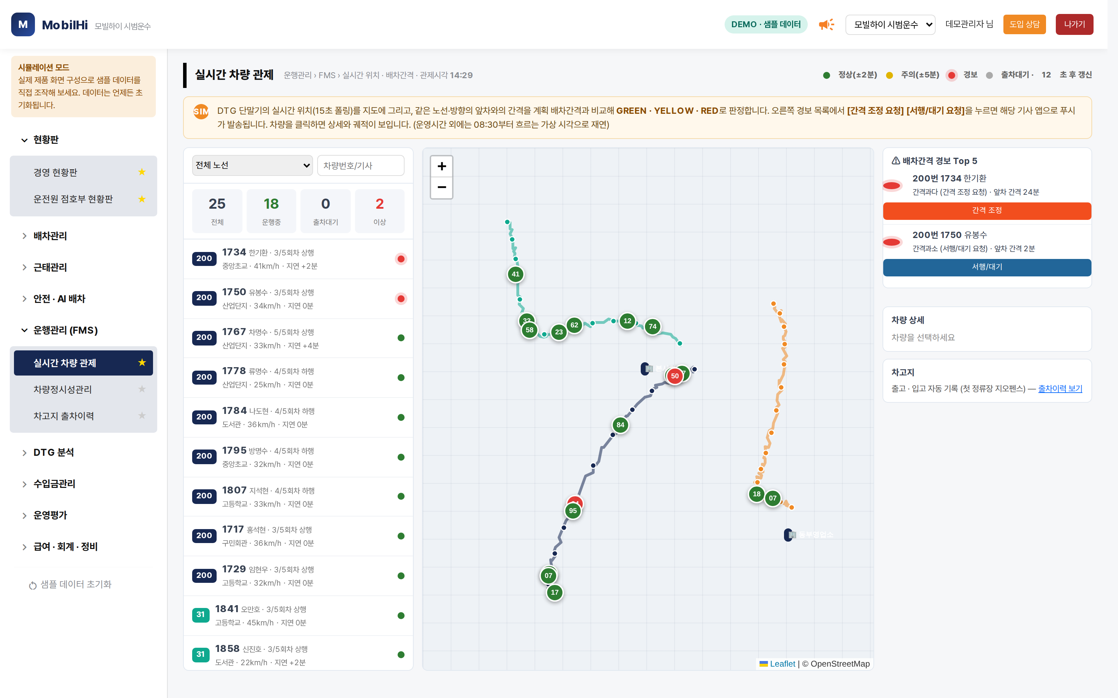
MOBILITY MASTERY SYSTEM · 2026
모빌하이 MobilHi
mobilhi · 운행정보 › 실시간 차량 위치
초기 구축비 0원, 계약 즉시 운영
시내버스 ERP × FMS 플랫폼
배차 · 근태 · 급여 · 수입금 · 회계 · 정비와 DTG 실시간 관제를 월 구독 하나로
월 50만원부터
DTG 단말기 무상
실시간 관제 무상
조달청 혁신제품
㈜서울소프트 · 2026.09 · v3.0
서울소프트 모빌하이 · 화면 속 인명·차량·금액은 데모용 데이터이며 일부 화면은 개인정보 보호를 위해 흐림 처리했습니다
Notes:
MOBILITY MASTERY SYSTEM · 2026
초기 구축비 0원, 계약 즉시 운영

Slide 2




EXECUTIVE SUMMARY
구축 프로젝트가 아니라, 계약 다음 날부터 쓰는 구독 서비스입니다
0원
대당 1만원
2,000여 건
18년
초기 구축비 (구독형)
시내버스 월 구독료 / 대 · VAT 별도
구축 사례 (2024.06 누적)
모빌리티 ERP 1세대 · 2008년 사업화
구독형 · 초기 구축비 없음
ERP × FMS 한 플랫폼
업종별 대당 월 정액(시내버스 대당 1만원), 계약 직후 즉시 운영
진입
배차·급여·회계와 DTG 실시간 관제가 같은 기사·차량 정보를 사용
DTG 단말기 무상 · 관제 무상
배차·급여 커스텀 무상
통신형 DTG 설치 시 실시간 관제시스템 무상 제공
운수사별 배차 방식·임금표를 무상 맞춤 설정, 클라우드 자동
업그레이드
서울소프트 모빌하이 · 화면 속 인명·차량·금액은 데모용 데이터이며 일부 화면은 개인정보 보호를 위해 흐림 처리했습니다
MobilHi · 02
Notes:
EXECUTIVE SUMMARY
구축 프로젝트가 아니라, 계약 다음 날부터 쓰는 구독 서비스입니다

Slide 3






OVERVIEW
큰 분류별 주요 기능
01
왜 모빌하이인가
반복 업무
구축형 ERP 비교
플랫폼 구성
설계 원칙
업무 흐름
02
ERP
배차
승무지시서
월간 배차표
근태 · 마감
인사 · 교육
급여
교통카드 수입금
정비 · 자재
회계
운행기록
드라이버 앱
03
FMS · 관제
DTG 무상 설치
실시간 관제
배차간격
운전 품질
운전자 평가
DTG 데이터 · eTAS
차량 센서
원가 분석
04
안전 · AI
음주측정 IoT
AI 대체기사 자동배차
05
운영평가
인사평가
운전습관 평가
차량평가
대폐차 판단
자산 리포트
06
도입 · 가격
가격표
도입 절차
서비스 지원
회사 소개
문의
서울소프트 모빌하이 · 화면 속 인명·차량·금액은 데모용 데이터이며 일부 화면은 개인정보 보호를 위해 흐림 처리했습니다
MobilHi · 03
Notes:
OVERVIEW
큰 분류별 주요 기능

Slide 4
01
왜 모빌하이인가
같은 숫자를 여러 번 다시 만드는 운수사의 한 달을 바꿉니다
MobilHi · 04
Notes:
왜 모빌하이인가

Slide 5




운영 과제
운수사의 한 달은 같은 숫자를 여러 번 다시 만드는 일입니다
엑셀 배차표
3번
순번·휴무·대치를 사람이 밀어 쓰고 승무지시서는 다시 타이핑
정산 파일 대조
교통카드·하이패스·연료 파일을 매달 사람이 맞추고 차액을 며칠씩 추적
같은 기사 정보를 배차표·출근부·급여 프로그램에 따로 입력
차량은 어디에
운행 중 차량 위치·배차간격·위험운전을 사후 DTG 파일로만 확인
ERP는 비싸다
수천만 원 구축비와 수개월 프로젝트 — 중소 운수사는 시작조차 어려움
서울소프트 모빌하이 · 화면 속 인명·차량·금액은 데모용 데이터이며 일부 화면은 개인정보 보호를 위해 흐림 처리했습니다
MobilHi · 05
Notes:
운영 과제
운수사의 한 달은 같은 숫자를 여러 번 다시 만드는 일입니다

Slide 6



비교
구축형 ERP는 프로젝트를 팔고, 모빌하이는 운영을 팝니다
엑셀 · 수기
구축형 ERP
모빌하이 구독형
초기 구축비
도입 기간
배차 자동 생성 (순번·교대·휴무 반영)
근태 → 급여 직결 · 순서 있는 마감 잠금
DTG 실시간 관제 · 위험운전 분석 포함
배차·급여 규칙 맞춤 설정 무상
기능 · 보안 자동 업그레이드
준공영제 운영평가 · 공단(eTAS) 보고
기본 제공 · 유리
부분 · 유상
없음 · 불리
초기 구축비 · 도입 기간 행: 엑셀은 비용이 없지만 기능도 없고, 구축형 ERP는 수천만 원 · 수개월, 모빌하이 구독형은 0원 · 계약 즉시
서울소프트 모빌하이 · 화면 속 인명·차량·금액은 데모용 데이터이며 일부 화면은 개인정보 보호를 위해 흐림 처리했습니다
MobilHi · 06
Notes:
비교
구축형 ERP는 프로젝트를 팔고, 모빌하이는 운영을 팝니다

Slide 7



플랫폼 구성
ERP · FMS · 앱 · IoT가 하나의 기사·차량·노선 정보를 씁니다
모빌하이 ERP
FMS · DTG 관제
드라이버 앱
음주측정 IoT
AI 대체배차
구독형 · 월 정액
단말기 무상 · 관제 무상
iOS · Android
키오스크 · 노트북 · 블루투스
R&D 2026
배차 · 근태 · 인사 · 급여
수입금 · 차량 · 정비 · 자재
회계 · 운영평가
실시간 위치 · 속도
배차간격 · 위험운전
차량 상태 · 운전자 평가
배차 확인 · 알림
출퇴근 · 운행일지
연차 신청 · 급여명세
출근 측정 → ERP 연동
운행불가 즉시 통보
3년 보관
운행불가 → 결원 감지
후보 선별 · 순차 푸시
배차표 자동 갱신
23개 업무 모듈
월 13,000원 / 대
ERP 포함
대당 2,000원 / 월~
기존 고객 부가모듈
서울소프트 모빌하이 · 화면 속 인명·차량·금액은 데모용 데이터이며 일부 화면은 개인정보 보호를 위해 흐림 처리했습니다
MobilHi · 07
Notes:
플랫폼 구성
ERP · FMS · 앱 · IoT가 하나의 기사·차량·노선 정보를 씁니다

Slide 8



설계 원칙
모든 모듈이 같은 다섯 가지 규칙으로 만들어졌습니다
01
02
03
04
05
한 번 등록, 공용
적용일자 이력
순서 있는 마감
원본 보관 · 재계산
회사별 차이는 설정
기사 · 차량 · 노선
단일 기준정보
고치지 않고
새 적용일자로 추가
해제 → 수정 → 재마감
만 허용
매핑 · 집계는
언제든 재연산
코드 수정 없이
규칙 흡수
서울소프트 모빌하이 · 화면 속 인명·차량·금액은 데모용 데이터이며 일부 화면은 개인정보 보호를 위해 흐림 처리했습니다
MobilHi · 08
Notes:
설계 원칙
모든 모듈이 같은 다섯 가지 규칙으로 만들어졌습니다

Slide 9


전체 업무 흐름
기준정보에서 경영 보고까지 한 방향으로 흐릅니다
기준정보
배차 · 근태
운행 · 관제
수입 · 급여 · 회계
평가 · 보고
사업장 · 영업소
기사 · 차량 · 노선
일일배차 자동생성
근태 19종
DTG 실시간 위치
위험운전 판정
교통카드 정산
임금표 · 전표
운전자 · 차량 평가
공단 보고
단일 기준정보
적용일자 이력
마감 잠금
원본 보관 · 재계산
변경 이력 · 권한
서울소프트 모빌하이 · 화면 속 인명·차량·금액은 데모용 데이터이며 일부 화면은 개인정보 보호를 위해 흐림 처리했습니다
MobilHi · 09
Notes:
전체 업무 흐름
기준정보에서 경영 보고까지 한 방향으로 흐릅니다

Slide 10
02
모빌하이 ERP
실제 운영 화면으로 소개합니다 — 웹에서는 같은 화면을 직접 조작해 볼 수
있습니다
MobilHi · 10
Notes:
모빌하이 ERP

Slide 11
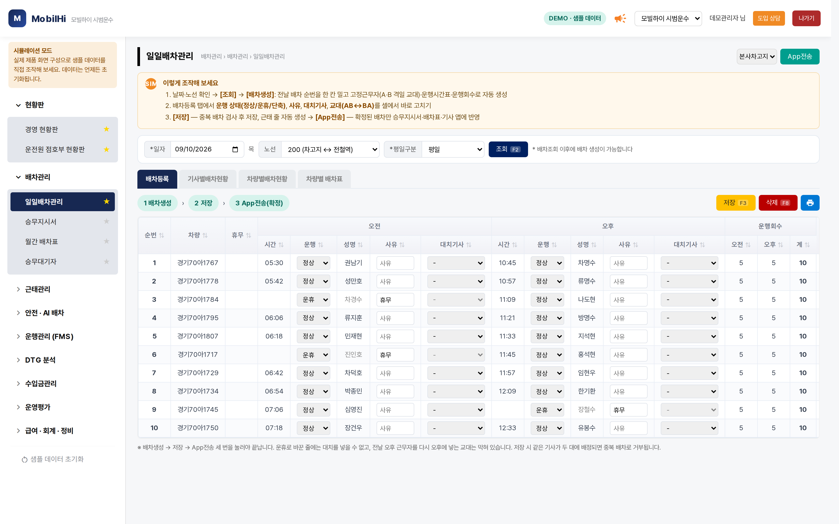
배차관리 · 일일배차관리
배차는 자동으로 만들어지고, 세 번의 클릭으로 확정됩니다
모빌하이 › 배차관리 › 일일배차관리
1
조회 → 배차생성
고정근무자 + 시간표 + 운행회수로 자동 생성. 전날
순번을 한 칸 밀어 만듭니다.
2
저장
운휴·대치·교대(AB↔BA)를 고친 뒤 저장.
저장하지 않으면 생성 배차는 사라집니다.
3
App전송 = 확정
확정 배차만 승무지시서·배차표·기사 앱에
나갑니다. 작업 중 배차와 분리됩니다.
최적화 포인트
순번 자동 롤링
교대 규칙 검증
중복 배차 검사
근무유보 자동 제외
서울소프트 모빌하이 · 화면 속 인명·차량·금액은 데모용 데이터이며 일부 화면은 개인정보 보호를 위해 흐림 처리했습니다
MobilHi · 11
Notes:
배차관리 · 일일배차관리
배차는 자동으로 만들어지고, 세 번의 클릭으로 확정됩니다

Slide 12
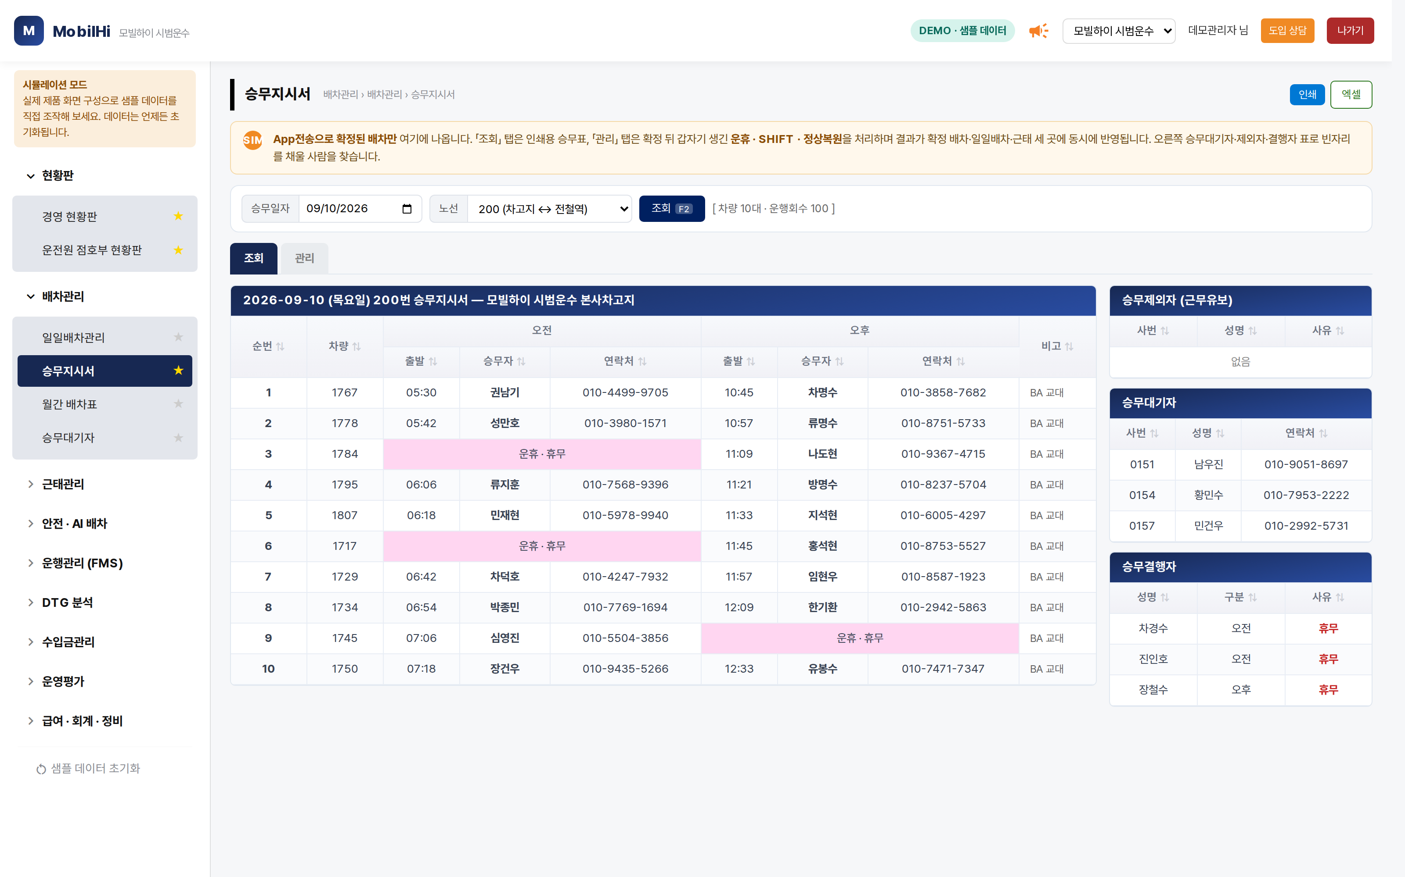
배차관리 · 승무지시서
확정 뒤 갑자기 생긴 운휴·단축도 한 화면에서 처리합니다
모빌하이 › 배차관리 › 승무지시서
1
오전·오후 승무표
순번 · 출발시각 · 차량 · 승무자를 인쇄해 배포.
대치기사 이름으로 나갑니다.
2
운휴 · SHIFT · 정상복원
처리 결과가 확정 배차·일일배차·근태 세 곳에
동시에 반영됩니다.
3
승무대기자 · 제외자 · 결행자
빈자리를 채울 사람을 연락처와 함께 바로
찾습니다.
최적화 포인트
확정 배차만 노출
마감일 이후 처리 차단
엑셀 · 인쇄
서울소프트 모빌하이 · 화면 속 인명·차량·금액은 데모용 데이터이며 일부 화면은 개인정보 보호를 위해 흐림 처리했습니다
MobilHi · 12
Notes:
배차관리 · 승무지시서
확정 뒤 갑자기 생긴 운휴·단축도 한 화면에서 처리합니다

Slide 13
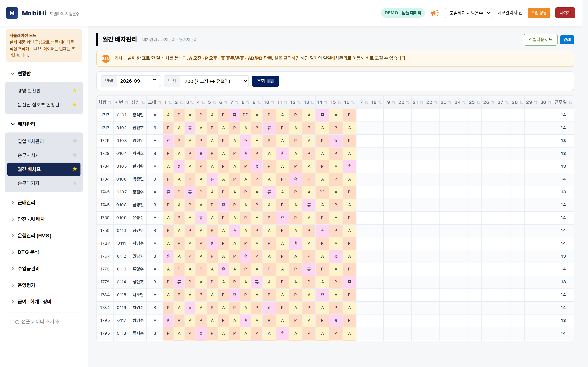
배차관리 · 월간 배차표
한 달 배차를 기사 × 날짜 한 표로 보고, 셀에서 바로 고칩니다
모빌하이 › 배차관리 › 월간 배차관리
1
A · P · 휴무 · 단축 한눈에
오전(A) · 오후(P) · 휴무 · 쉬프트가 색으로
구분됩니다.
2
셀 클릭 수정
표 안에서 바로 고치면 일일배차·근태·급여
근무일수에 같은 값이 반영됩니다.
3
근무일 조기배·삭제·배차설정
운수사별 교대 방식·배차조·휴무 규칙은 설정으로
바꿉니다.
최적화 포인트
기사별 · 차량별 현황
월배차표 엑셀
운수사별 규칙 설정
서울소프트 모빌하이 · 화면 속 인명·차량·금액은 데모용 데이터이며 일부 화면은 개인정보 보호를 위해 흐림 처리했습니다
MobilHi · 13
Notes:
배차관리 · 월간 배차표
한 달 배차를 기사 × 날짜 한 표로 보고, 셀에서 바로 고칩니다

Slide 14
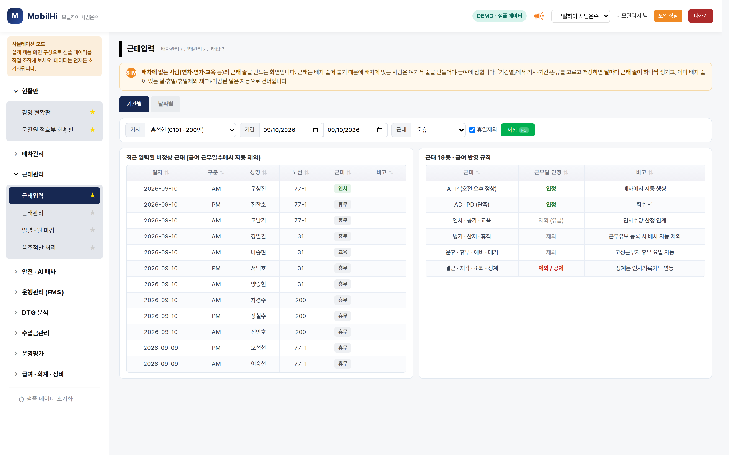
근태관리 · 근태입력
근태는 배차 한 줄에 붙고, 그 값이 그대로 급여로 갑니다
모빌하이 › 근태관리 › 근태입력 (기간별)
1
기간 근태 일괄 입력
연차·병가처럼 이어지는 근태는 기사·기간·종류만
고르면 날마다 근태 줄이 생깁니다.
2
휴일제외 · 마감일 자동 스킵
휴무일과 마감된 날짜는 자동으로 건너뜁니다.
3
어디서 고쳐도 같은 값
세 화면이 같은 근태 줄을 봅니다. 근무일수는 정상
· 단축만 인정.
근태 19종
저장 버튼 없는 셀 편집
근무일수 규칙 고정
최적화 포인트
서울소프트 모빌하이 · 화면 속 인명·차량·금액은 데모용 데이터이며 일부 화면은 개인정보 보호를 위해 흐림 처리했습니다
MobilHi · 14
Notes:
근태관리 · 근태입력
근태는 배차 한 줄에 붙고, 그 값이 그대로 급여로 갑니다

Slide 15
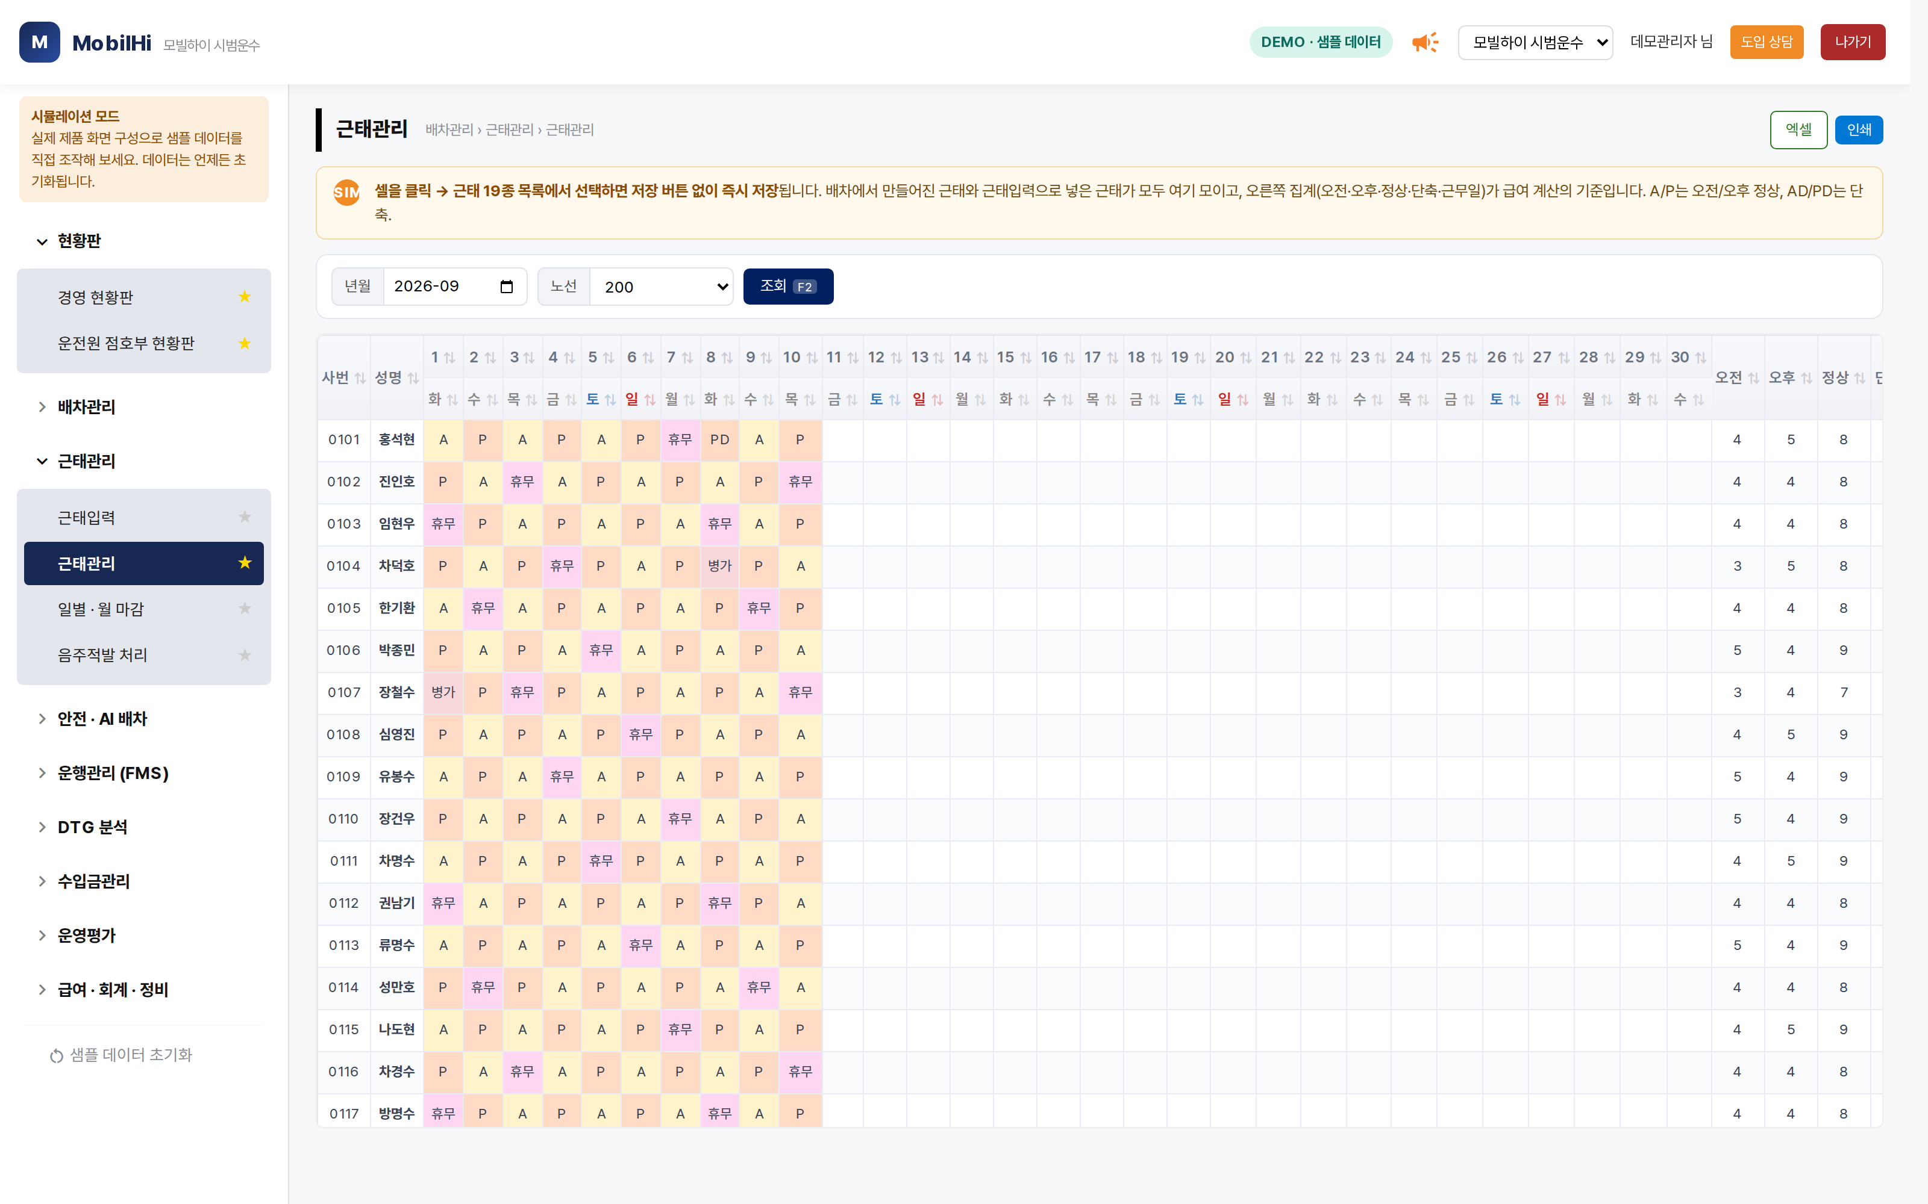
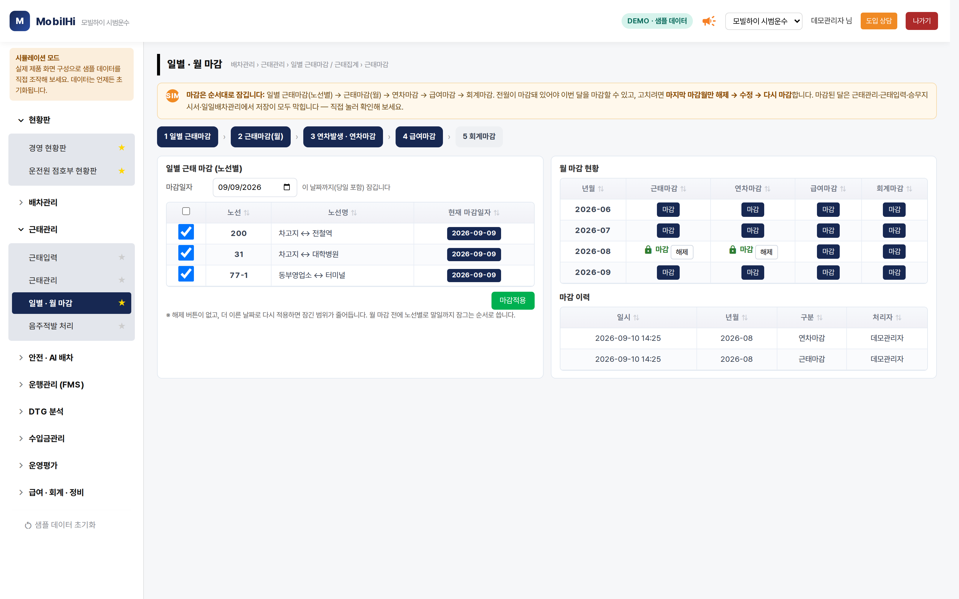
마감
마감은 순서대로 잠기고, 마감된 달은 아무도 고칠 수 없습니다
STEP 1
STEP 2
STEP 3
STEP 4
STEP 5
일별 근태마감
근태마감 (월)
연차발생 · 연차마감
급여마감
회계마감
노선별 · 날짜까지
전월 마감 필수
연차수당 산정
선행 데이터 변경 차단
전표 · 재무제표
고쳐야 하면 마지막 마감월만 해제 → 수정 → 다시 마감. 누가·언제·왜 바꿨는지 이력이 남습니다.
배차관리 › 근태관리 › 일별 근태마감
배차관리 › 근태집계 › 근태마감(월)
서울소프트 모빌하이 · 화면 속 인명·차량·금액은 데모용 데이터이며 일부 화면은 개인정보 보호를 위해 흐림 처리했습니다
MobilHi · 15
Notes:
마감
마감은 순서대로 잠기고, 마감된 달은 아무도 고칠 수 없습니다

Slide 16
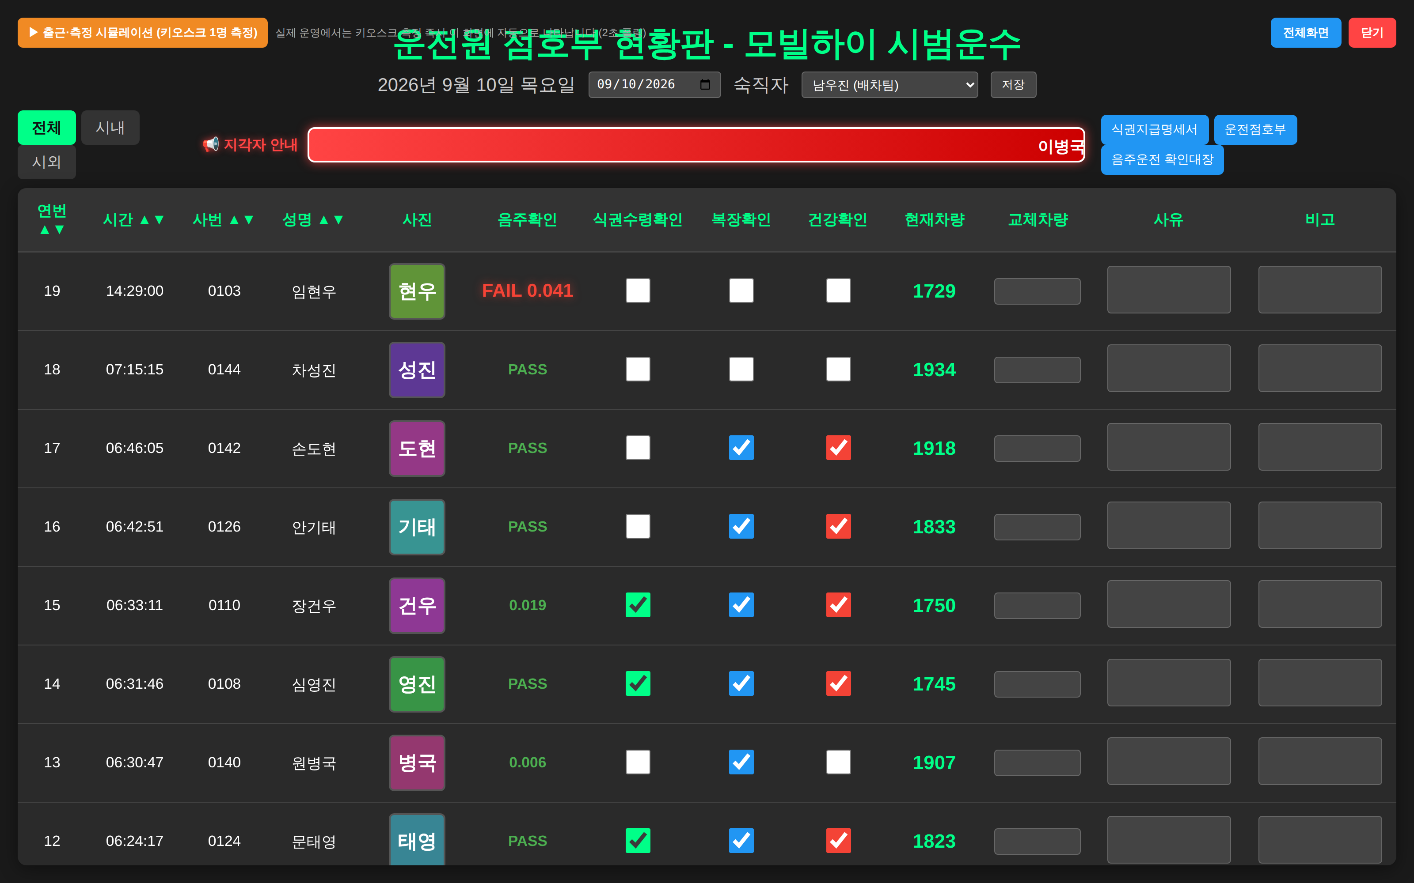
현황판 · 운전원 점호부
출근 · 음주측정 · 배차를 차고지 화면 하나로 보고, 셀에서 바로 갱신합니다
모빌하이 › 현황판 › 운전원 점호부 현황판
1
출근 · 미출근 · 지각 · 음주측정
확정 배차 기준으로 승무자의 출근·측정 상태가
실시간으로 표시됩니다.
2
키오스크 측정 즉시 반영
음주측정 키오스크 PASS/FAIL이 REST로 들어와
현황판에 바로 뜹니다.
3
차고지 대형 화면 최적화
30초 자동 갱신 · 지각·미출근 강조 — 관리자는
셀을 눌러 즉시 갱신합니다.
최적화 포인트
전주 시내버스 방식
30초 자동 갱신
IoT 음주측정 연동
서울소프트 모빌하이 · 화면 속 인명·차량·금액은 데모용 데이터이며 일부 화면은 개인정보 보호를 위해 흐림 처리했습니다
MobilHi · 16
Notes:
현황판 · 운전원 점호부
출근 · 음주측정 · 배차를 차고지 화면 하나로 보고, 셀에서 바로 갱신합니다

Slide 17
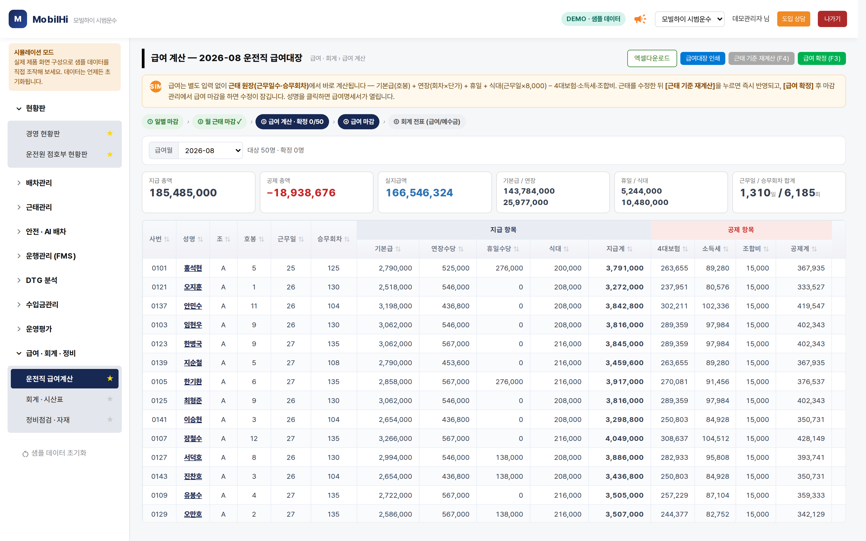
급여관리
급여는 마감된 근태와 임금표로 계산되고, 명세서까지 한 번에 나옵니다
모빌하이 › 급여 · 회계 › 급여 계산
1
근태 → 급여 직결
근무일수 · 승무회차가 급여의 원천. 근태를
고치면 「근태 기준 재계산」 한 번으로
반영됩니다.
2
지급 · 공제 한 표
기본급·연장·휴일·식대와
4대보험·소득세·조합비가 한 대장에 모입니다.
3
확정 → 급여마감 → 회계 전표
확정 후 마감하면 수정이 잠기고, 급여/예수금
전표가 회계로 넘어갑니다.
최적화 포인트
임금표 적용일자 이력
소급 3종 정산
명세서 · 이체파일 · 기사앱 전송
서울소프트 모빌하이 · 화면 속 인명·차량·금액은 데모용 데이터이며 일부 화면은 개인정보 보호를 위해 흐림 처리했습니다
MobilHi · 17
Notes:
급여관리
급여는 마감된 근태와 임금표로 계산되고, 명세서까지 한 번에 나옵니다

Slide 18
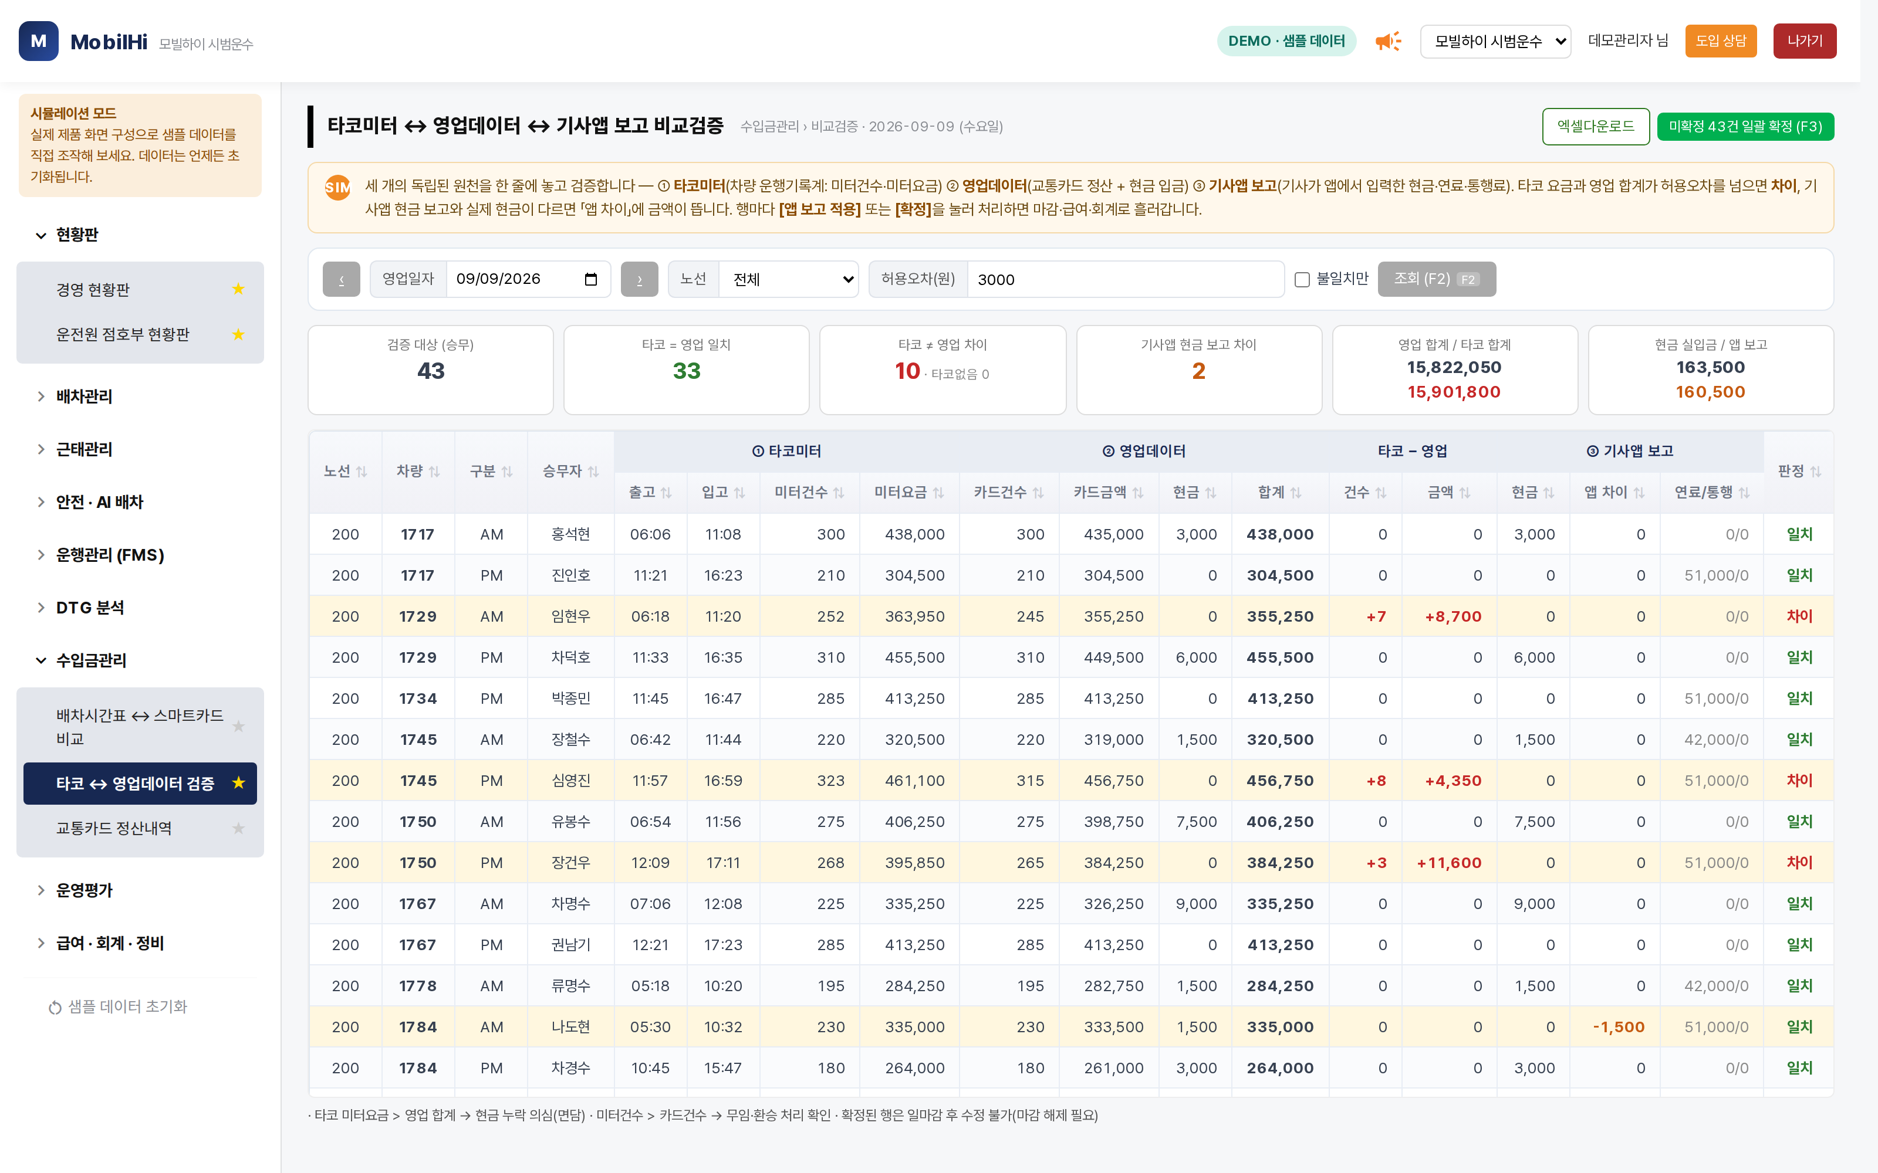
수입금관리 · 비교검증
타코미터 · 영업데이터 · 기사앱 보고, 세 원천을 한 줄에서 대사합니다
모빌하이 › 수입금관리 › 타코 · 영업데이터 비교검증
1
타코 ↔ 영업 ↔ 기사앱
타코 미터요금, 카드+현금 영업데이터, 기사 앱
현금 보고를 승무 단위로 맞춥니다.
2
차이 자동 표시
허용오차를 넘는 금액·건수 차이와 기사앱 현금
보고 차이를 색으로 잡아냅니다.
3
확정 → 마감 · 급여 · 회계
행마다 「앱 보고 적용 / 확정」을 누르면
일마감·급여 인센티브·회계 전표로 흐릅니다.
최적화 포인트
im · 범일운수 방식
현금 누락 탐지
일괄 확정
서울소프트 모빌하이 · 화면 속 인명·차량·금액은 데모용 데이터이며 일부 화면은 개인정보 보호를 위해 흐림 처리했습니다
MobilHi · 18
Notes:
수입금관리 · 비교검증
타코미터 · 영업데이터 · 기사앱 보고, 세 원천을 한 줄에서 대사합니다

Slide 19
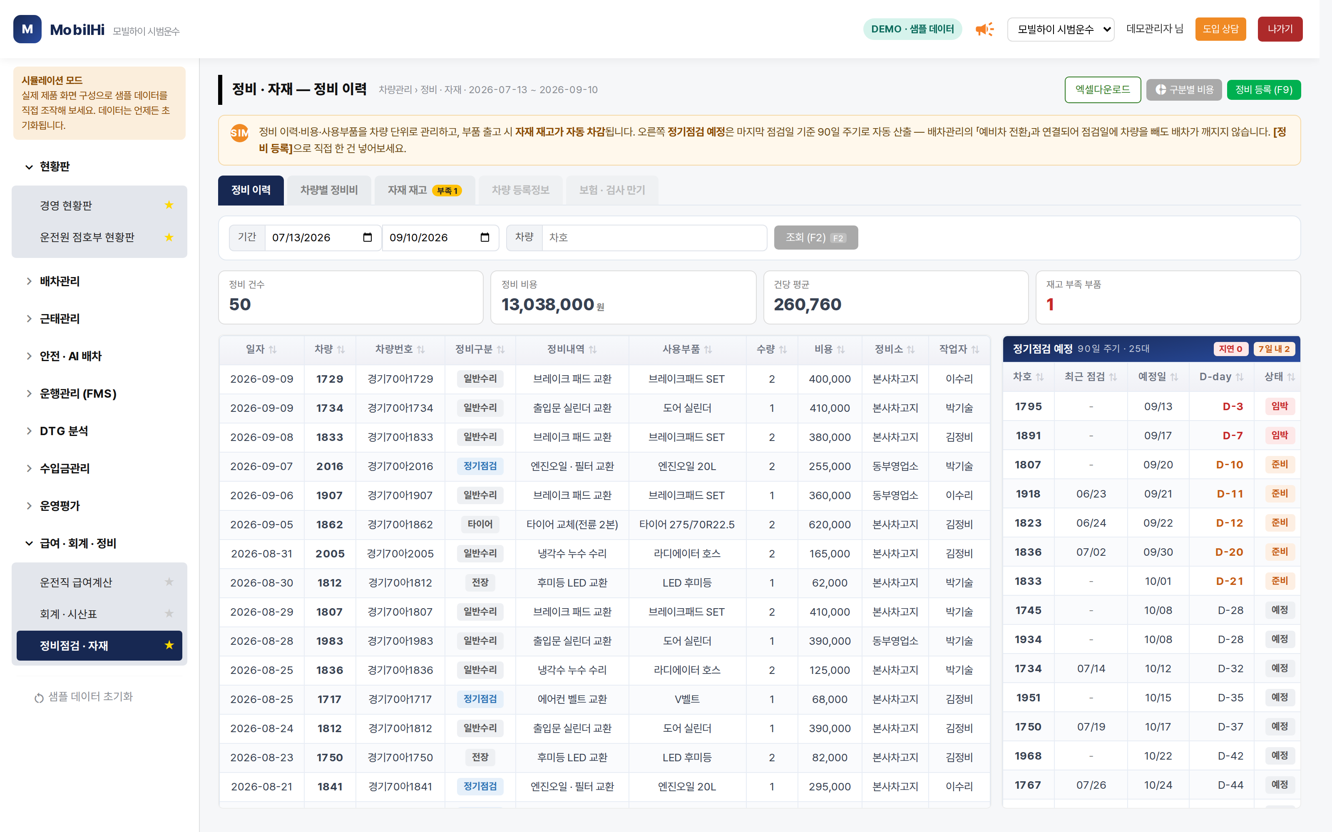
정비 · 자재관리
정비 이력과 부품 출고가 차량 유지비로 바로 집계됩니다
모빌하이 › 차량관리 › 정비 · 자재
1
정비점검 등록
정비일자 · 차량 · 정비내역 · 수리가격 · 차고지를
한 건으로 기록합니다.
2
부품 출고 → 차량 귀속
품목 · 수량 · 차량을 연결하고 선입선출 단가로
원가를 자동 산정합니다.
3
정기점검 예정 · D-day
마지막 점검 기준 90일 주기로 예정일을 자동 산출해 D-day로
띄우고, 부품 · 외주 · 연료비는 차량별로 모입니다.
최적화 포인트
바코드 입출고
타이어 위치이력
예비차 운행 연계
서울소프트 모빌하이 · 화면 속 인명·차량·금액은 데모용 데이터이며 일부 화면은 개인정보 보호를 위해 흐림 처리했습니다
MobilHi · 19
Notes:
정비 · 자재관리
정비 이력과 부품 출고가 차량 유지비로 바로 집계됩니다

Slide 20
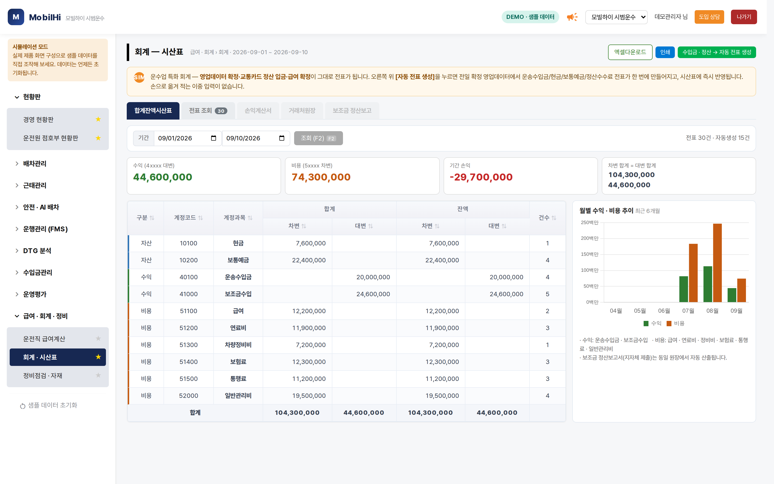
회계관리
전표에서 재무제표, 부가세 신고까지 원장 하나로 만듭니다
모빌하이 › 회계 · 시산표
1
합계잔액시산표 · 손익계산서 · 대차대조표
기간을 고르면 전표에서 바로 집계됩니다.
2
자동 전표
급여·수입금·자재 결과가 전표로 넘어와 재입력이
없습니다.
3
부가세 신고 · 국세청 양식
신고서를 제출 양식으로 출력하고 홈택스 자료를
업로드합니다.
최적화 포인트
일반전표 · 출납
계정별 · 총계정원장
연말정산 · 회계마감
서울소프트 모빌하이 · 화면 속 인명·차량·금액은 데모용 데이터이며 일부 화면은 개인정보 보호를 위해 흐림 처리했습니다
MobilHi · 20
Notes:
회계관리
전표에서 재무제표, 부가세 신고까지 원장 하나로 만듭니다

Slide 21
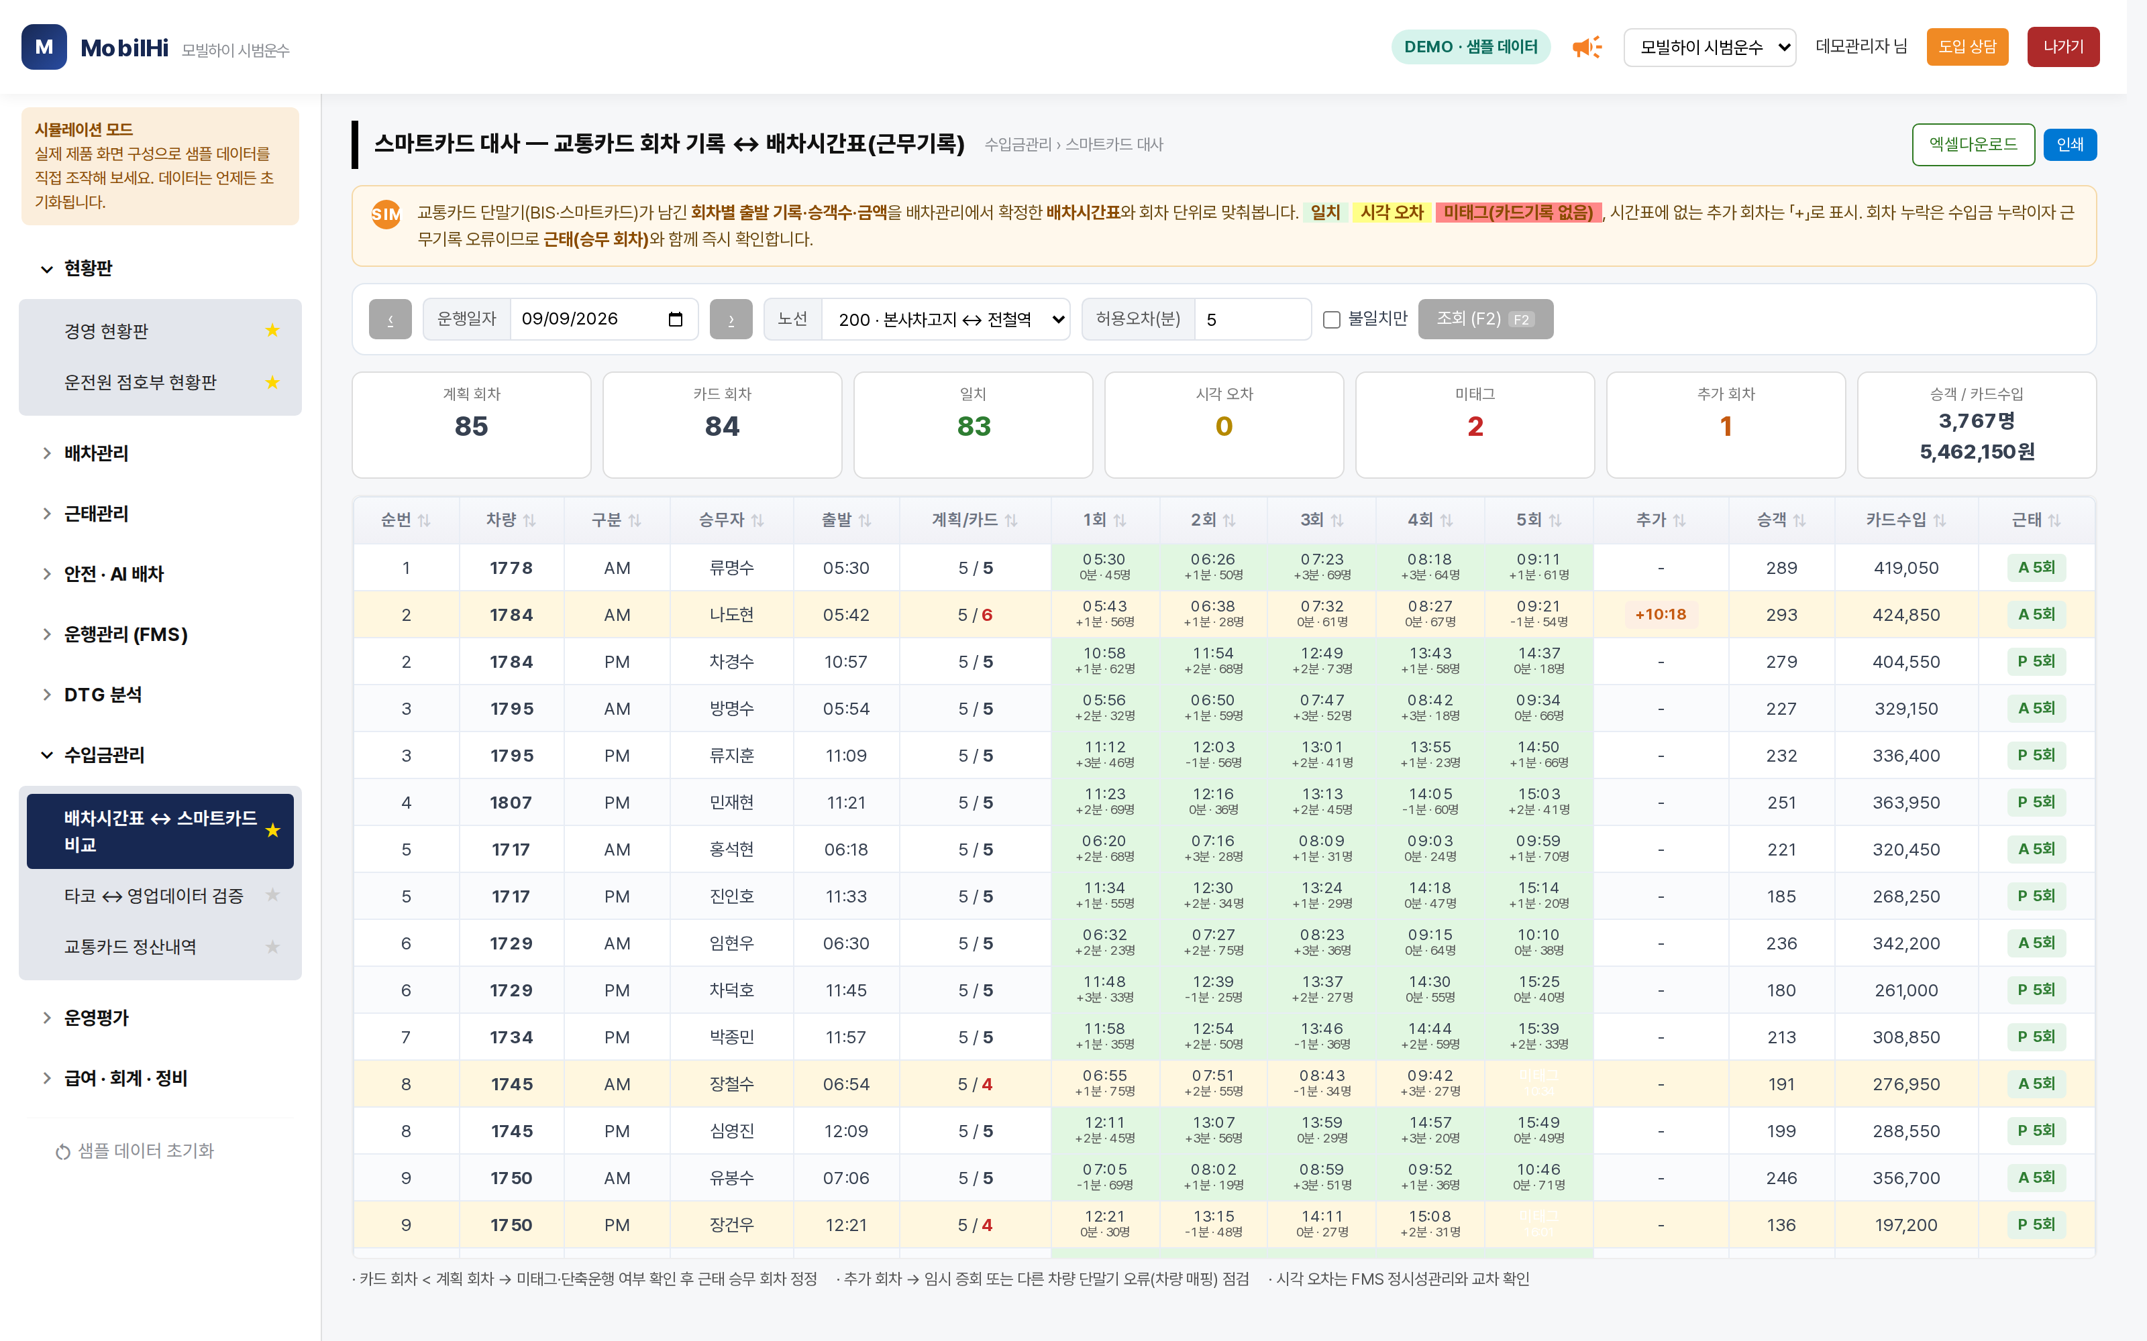
수입금관리 · 스마트카드 대사
교통카드 회차 기록을 배차시간표와 회차 단위로 맞춰 수입 누락을 잡습니다
모빌하이 › 수입금관리 › 스마트카드 대사
1
카드 회차 ↔ 배차시간표
교통카드 단말기 회차별 출발·승객·금액을 배차
계획 회차와 맞춰 봅니다.
2
미태그 · 추가 회차 탐지
카드 기록이 없는 회차(미태그)와 시간표에 없는
추가 회차를 색으로 표시합니다.
3
근태 승무 회차와 교차
회차 누락은 수입 누락이자 근무기록 오류 — 근태
승무 회차와 함께 확인합니다.
최적화 포인트
BIS · 스마트카드 방식
회차 시각 오차
근무기록 교차검증
서울소프트 모빌하이 · 화면 속 인명·차량·금액은 데모용 데이터이며 일부 화면은 개인정보 보호를 위해 흐림 처리했습니다
MobilHi · 21
Notes:
수입금관리 · 스마트카드 대사
교통카드 회차 기록을 배차시간표와 회차 단위로 맞춰 수입 누락을 잡습니다

Slide 22




드라이버 앱
기사는 앱에서, 관리자는 ERP에서 같은 배차·근태·급여를 봅니다
배차 확인 · 알림
MobilHi · 22
승무지시서
App전송된 확정 배차가 기사 화면으로, 변경 시 푸시
09.10 (목)
출퇴근 · 근태
오전
05:27
경기70아6972 · 정상
시각·위치가 ERP 출퇴근관리에 실시간 반영
오후
13:40
운행일지 · 연차 신청 · 급여명세
경기70아6972 · 정상
현금·연료·통행료 보고, 휴가·증명서 신청, 급여 조회
대체배차 요청
대체 운행 요청 — 200번 오후 · 수락하시겠습니까?
공지 · 대체배차 요청
수락
거절
대상자 선택 공지, AI 대체배차 수락/거절
앱 - ERP 단일 API
Firebase 푸시
Shorebird 코드 푸시
서울소프트 모빌하이 · 화면 속 인명·차량·금액은 데모용 데이터이며 일부 화면은 개인정보 보호를 위해 흐림 처리했습니다
MobilHi · 22
Notes:
드라이버 앱
기사는 앱에서, 관리자는 ERP에서 같은 배차·근태·급여를 봅니다

Slide 23
03
FMS · DTG 실시간 관제
통신형 DTG 단말기를 무상으로 달아 드리고, 관제시스템도 무상입니다 —
ERP와 같은 차량·기사 정보로 움직입니다
MobilHi · 23
Notes:
FMS · DTG 실시간 관제

Slide 24



FMS 개요
DTG 단말기 무상 설치 → LTE 전송 → 클라우드 → 관제 · ERP 자동 연동
1
2
3
4
통신형 DTG 설치
LTE 실시간 전송
클라우드 적재 · 판정
관제 · ERP 연동
단말기 무상
1초 단위 속도 · RPM · 위치
실시간 위치 + 5분 파일
오프라인 재전송
운행회차 · 위험운전
10초 항적
실시간 지도 · 배차 대사
운행기록표 · 평가
왜 다른가
관제시스템 무상
월 13,000원 / 대
국토부 + 자체 기준 판정
서울소프트 모빌하이 · 화면 속 인명·차량·금액은 데모용 데이터이며 일부 화면은 개인정보 보호를 위해 흐림 처리했습니다
MobilHi · 24
Notes:
FMS 개요
DTG 단말기 무상 설치 → LTE 전송 → 클라우드 → 관제 · ERP 자동 연동

Slide 25
FMS · 실시간 차량 관제
전체 · 운행중 · 이상 차량을 지도 한 장에서 봅니다
모빌하이 FMS › 운행관리 › 실시간 차량 관제
1
전체 · 운행중 · 이상 차량 집계
상단 카드에 전체 · 운행중 · 출차대기 · 이상
차량이 실시간 집계됩니다.
2
배차간격 경보 · 기사 앱 푸시
같은 노선 앞차와의 간격을
GREEN·YELLOW·RED로 판정해 경보 Top 5를
기사에게 푸시합니다.
3
노선 궤적 · 정류장 · 차고지
실제 주행 경로가 지도에 그려지고 차고지 출고 ·
입고가 자동 기록됩니다.
15초 폴링
GPS 궤적 · 최종수신
차고지 출고 · 입고 자동
최적화 포인트
서울소프트 모빌하이 · 화면 속 인명·차량·금액은 데모용 데이터이며 일부 화면은 개인정보 보호를 위해 흐림 처리했습니다
MobilHi · 25
Notes:
FMS · 실시간 차량 관제
전체 · 운행중 · 이상 차량을 지도 한 장에서 봅니다

Slide 26




FMS · 배차간격 관리
정류장 도착 오차와 배차간격을 실시간으로 잡고, 기사에게 바로 푸시
1
2
3
4
정류장 도착 오차
간격 판정 · 경보
기사에게 푸시
회차 조정 · 출차 확인
노선 · 차량 · 정류장별
기준 대비 오차(분)
GREEN · YELLOW · RED
Top 5 경보
간격과다 → 조정 요청
간격과소 → 서행 · 대기
당일 회차 조정
출차지연 확인 요청
왜 다른가
15초 실시간 갱신
출차시각 자동 기록
기사 앱 푸시 연동
서울소프트 모빌하이 · 화면 속 인명·차량·금액은 데모용 데이터이며 일부 화면은 개인정보 보호를 위해 흐림 처리했습니다
MobilHi · 26
Notes:
FMS · 배차간격 관리
정류장 도착 오차와 배차간격을 실시간으로 잡고, 기사에게 바로 푸시합니다

Slide 27
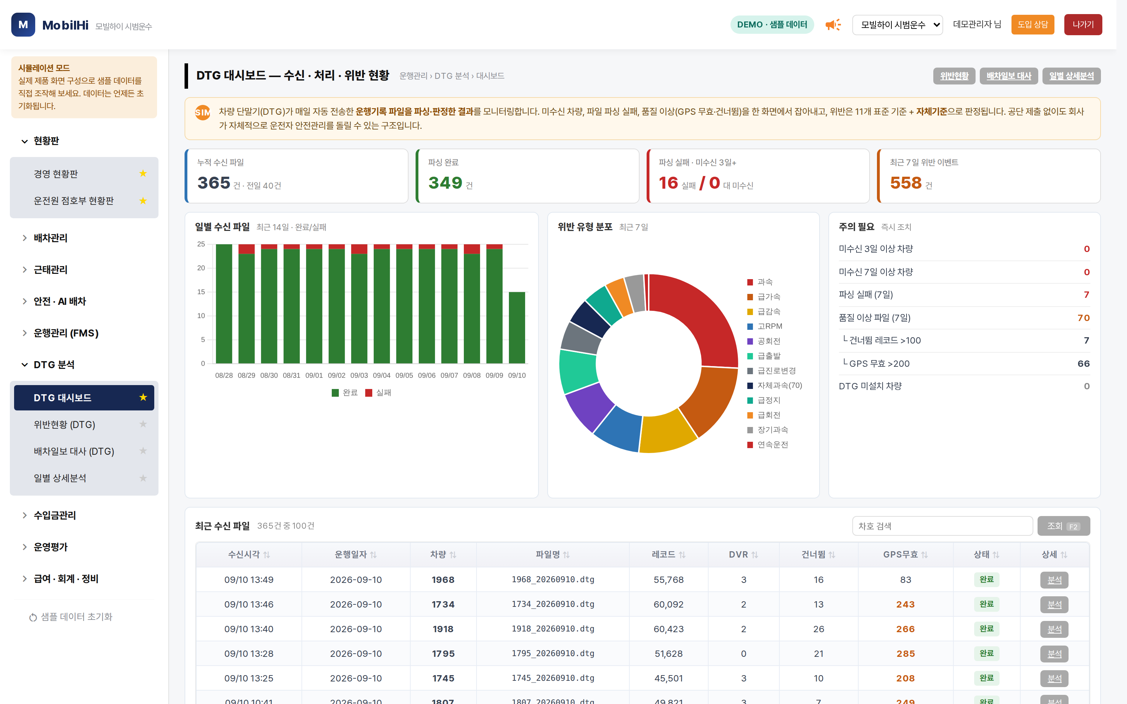
DTG 분석 · 대시보드
매일 자동 전송되는 DTG를 수신 · 파싱 · 품질 · 위반까지 한 화면에서 봅니다
모빌하이 › 운행관리 › DTG 분석 › 대시보드
1
수신 · 파싱 현황
일별 수신·실패 추이와 파싱 완료·실패 건수를
바로 집계합니다.
2
미수신 · 품질 이상 차량
3일·7일 미수신 차량, GPS 무효·건너뜀 품질
이상을 잡아냅니다.
3
위반 유형 분포
최근 7일 과속·급가속·공회전 등 위반 유형을
분포로 봅니다.
최적화 포인트
단말기 · 관제 무상
월 13,000원 / 대
국토부 + 자체 기준 판정
서울소프트 모빌하이 · 화면 속 인명·차량·금액은 데모용 데이터이며 일부 화면은 개인정보 보호를 위해 흐림 처리했습니다
MobilHi · 27
Notes:
DTG 분석 · 대시보드
매일 자동 전송되는 DTG를 수신 · 파싱 · 품질 · 위반까지 한 화면에서 봅니다

Slide 28
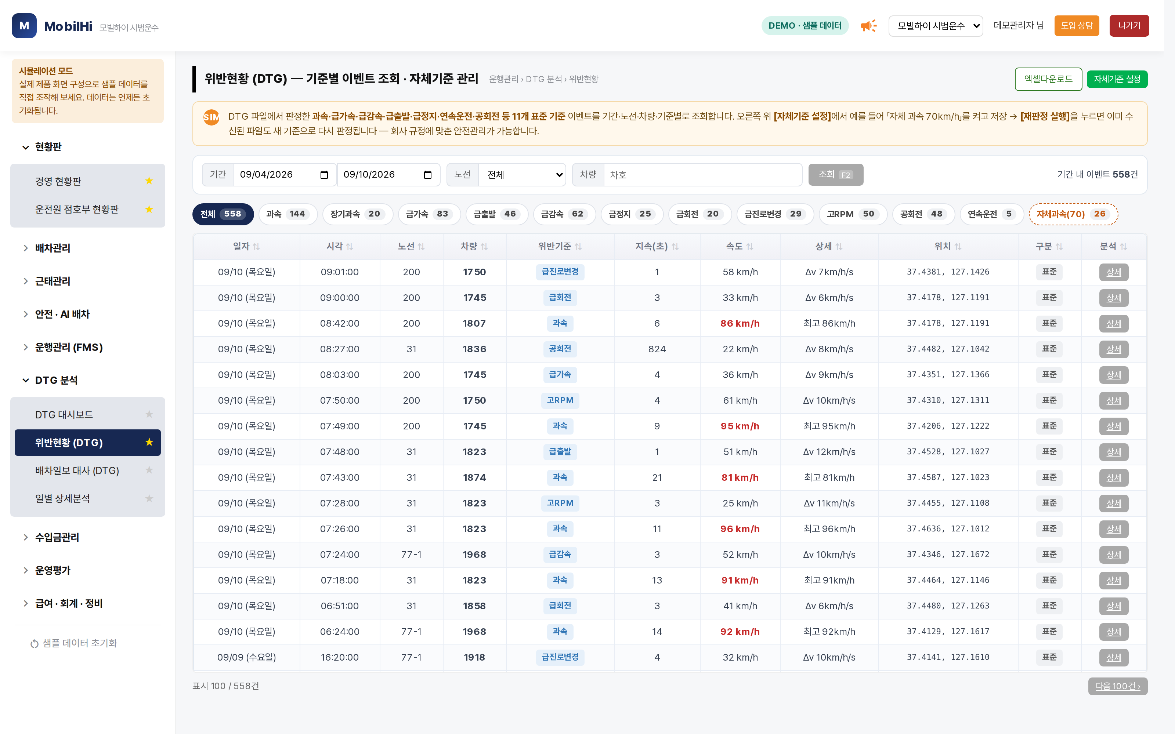
DTG 분석 · 위반현황 · 자체기준
국토부 11개 기준에 회사 자체기준을 더해 판정합니다
모빌하이 › 운행관리 › DTG 분석 › 위반현황
1
11개 표준 + 자체기준
과속·급가속·급감속·급정지·연속운전·공회전에
회사 규정 임계값을 더합니다.
2
기간 · 노선 · 차량 · 기준별 조회
위반 이벤트를 지속시간·속도·위치와 함께
목록으로 봅니다.
3
소급 재판정 · eTAS 신고
「자체 과속 70」을 켜고 재판정하면 수신 파일이
새 기준으로 다시 판정됩니다 — 파일당 1초 미만.
최적화 포인트
국토부 프리셋
자체 임계값 · 재판정
eTAS 신고 자동 전송
서울소프트 모빌하이 · 화면 속 인명·차량·금액은 데모용 데이터이며 일부 화면은 개인정보 보호를 위해 흐림 처리했습니다
MobilHi · 28
Notes:
DTG 분석 · 위반현황 · 자체기준
국토부 11개 기준에 회사 자체기준을 더해 판정하고, 이미 받은 파일도 소급 재판정합니다

Slide 29




DTG 데이터 관리 · 공단 보고
위험운전 판정에서 배차 대사, 공단 eTAS 신고까지 자동으로 처리합니다
1
2
3
4
판정 규칙
위반현황
배차일보 대사
eTAS 신고 전송
국토부 프리셋
자체 임계값 · 재판정
과속 · 급가속 · 급제동
고RPM · 공회전 · 위치
배차-미운행 · 무배차-운행
시간불일치 · DTG 미수신
신고 파일 자동 생성
전송 · 실패분 재전송
왜 다른가
10초 항적 · 1초 정밀
속도대 분포 · GPS 품질
원본 3년 보관 · 재처리
서울소프트 모빌하이 · 화면 속 인명·차량·금액은 데모용 데이터이며 일부 화면은 개인정보 보호를 위해 흐림 처리했습니다
MobilHi · 29
Notes:
DTG 데이터 관리 · 공단 보고
위험운전 판정에서 배차 대사, 공단 eTAS 신고까지 자동으로 처리합니다

Slide 30
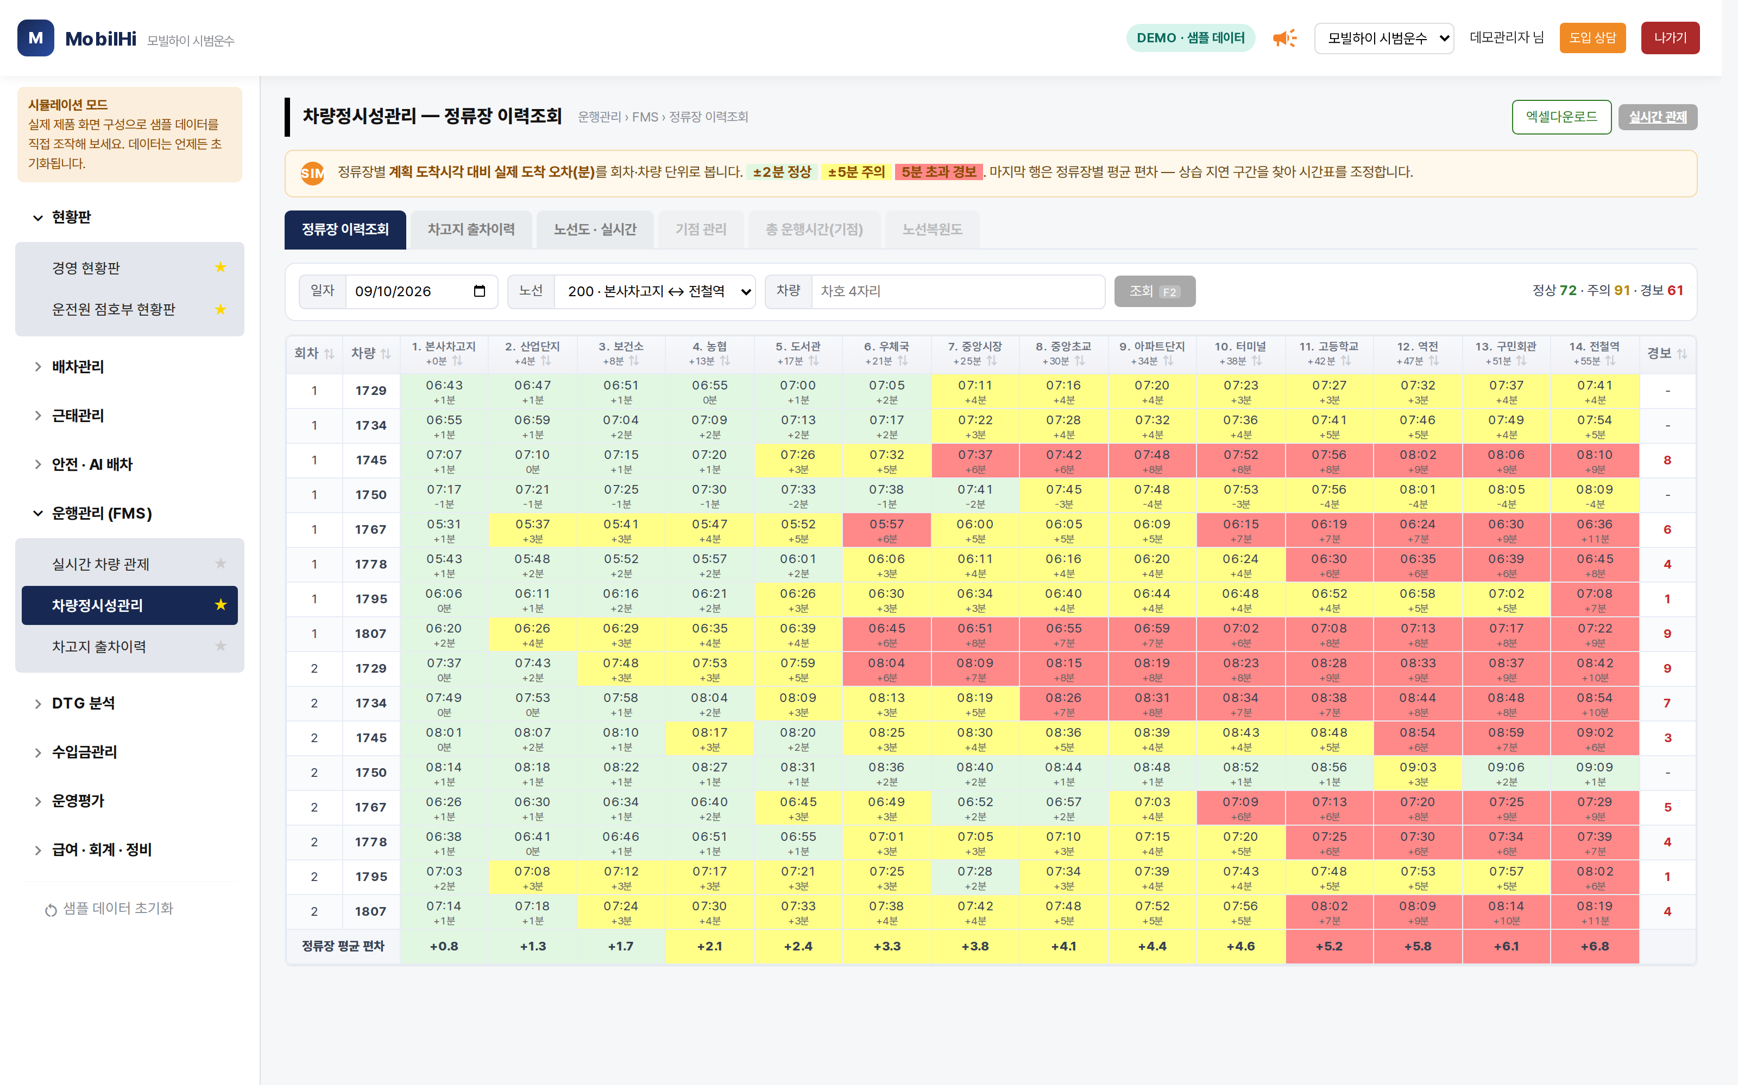
FMS · 차량정시성관리
정류장별 계획 대비 도착 오차를 회차 · 차량 단위로 보고, 상습 지연 구간을 파악
모빌하이 › 운행관리 › FMS › 차량정시성관리
1
정류장 × 회차 매트릭스
실제 도착시각과 계획 대비 오차(분)를 색으로
표시합니다.
2
±2분 정상 · ±5분 주의 · 초과 경보
GREEN · YELLOW · RED로 회차마다 정시성을
판정합니다.
3
정류장 평균 편차
상습 지연 정류장을 평균 편차 행에서 찾아
시간표를 조정합니다.
최적화 포인트
춘천시민버스 방식
정류장 이력조회
시간표 조정 근거
서울소프트 모빌하이 · 화면 속 인명·차량·금액은 데모용 데이터이며 일부 화면은 개인정보 보호를 위해 흐림 처리했습니다
MobilHi · 30
Notes:
FMS · 차량정시성관리
정류장별 계획 대비 도착 오차를 회차 · 차량 단위로 보고, 상습 지연 구간을 찾습니다

Slide 31
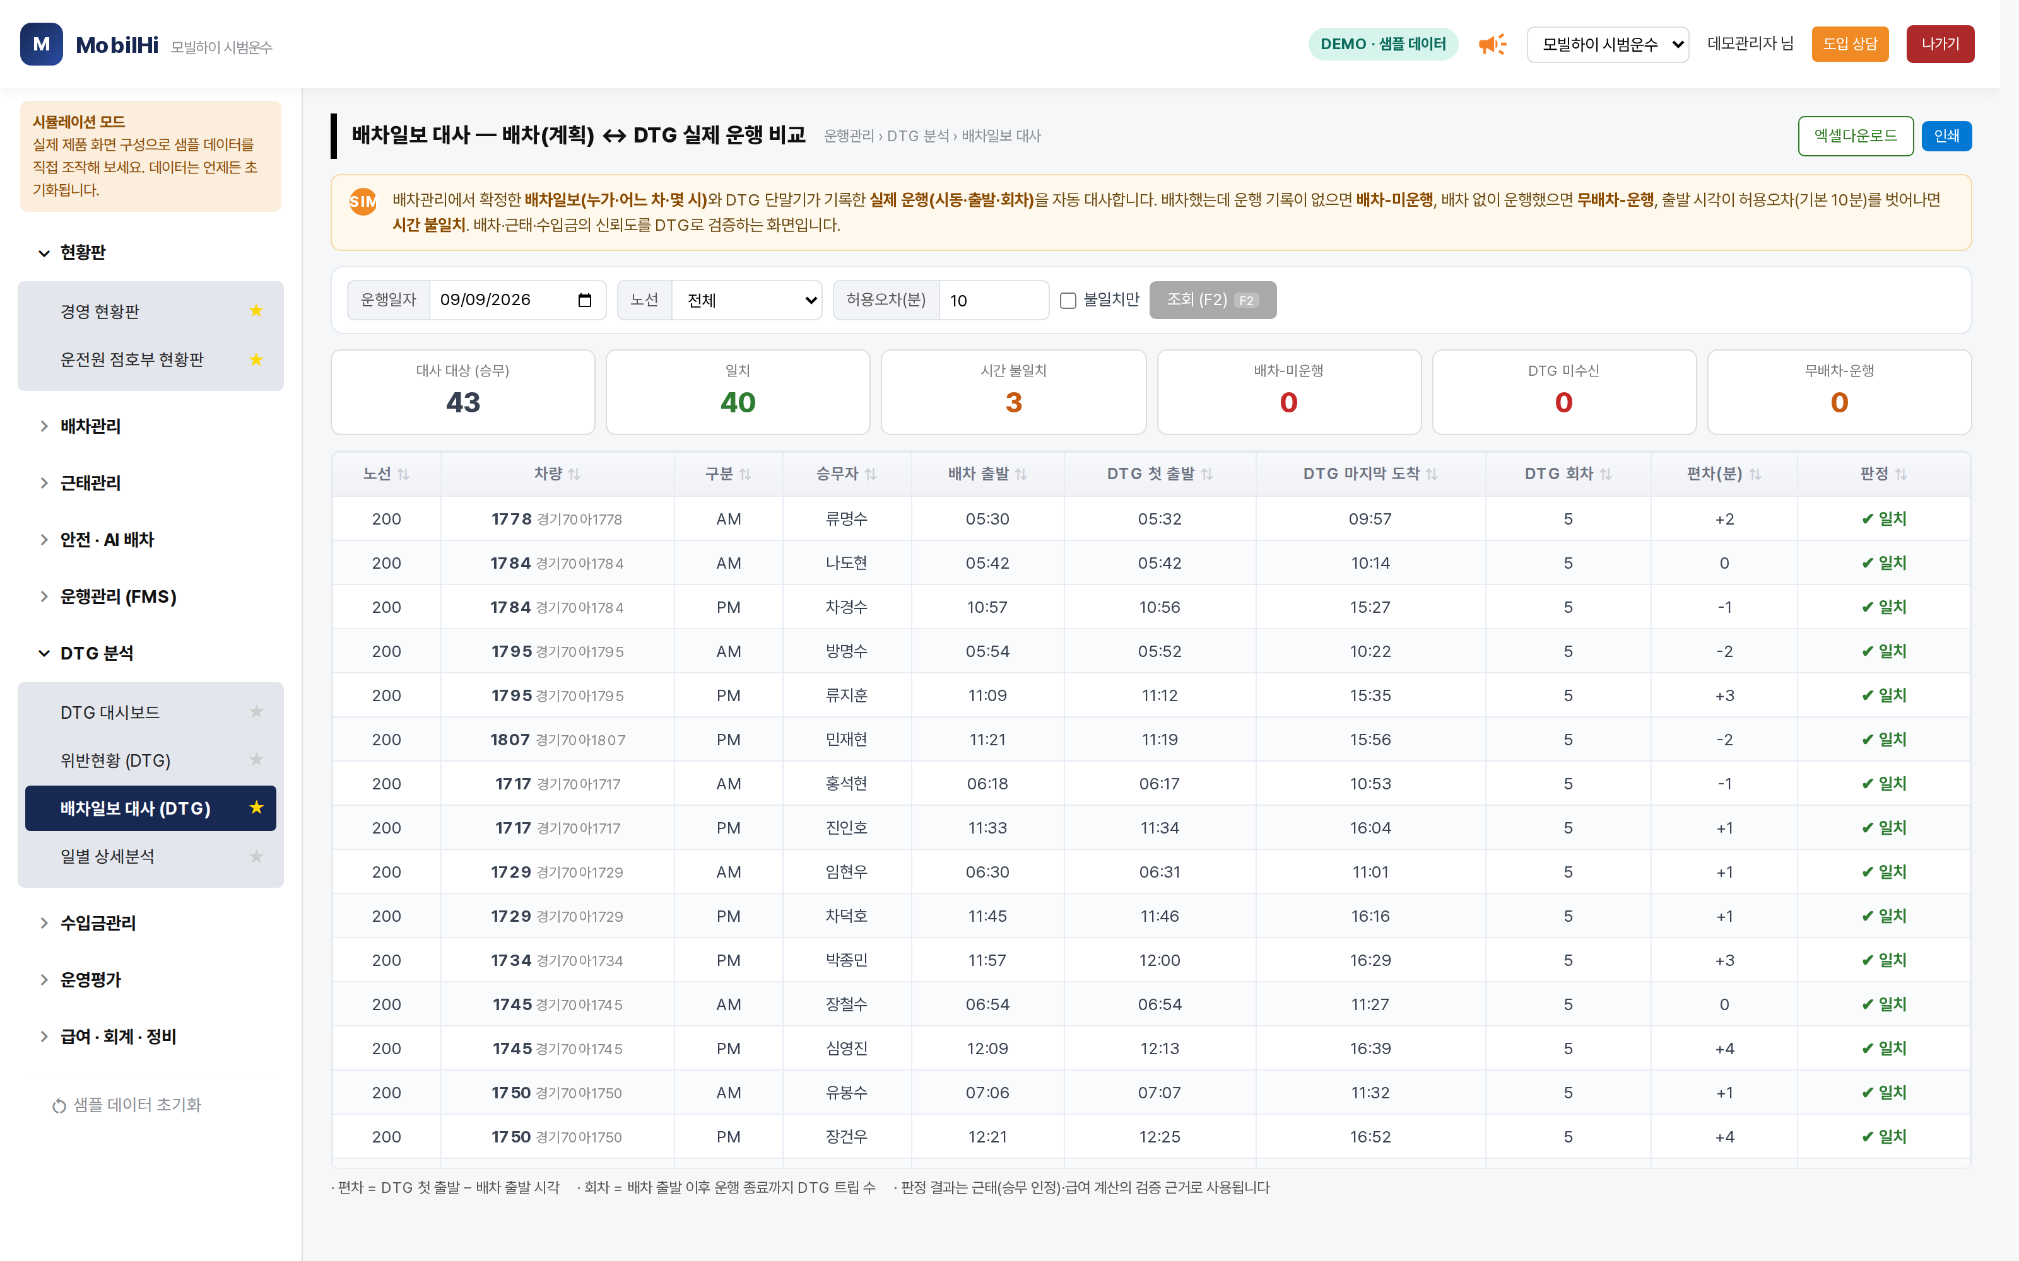
DTG 분석 · 배차일보 대사
배차(계획)와 DTG 실제 운행을 자동 대사해 배차 · 근태 · 수입금을 검증합니다
모빌하이 › 운행관리 › DTG 분석 › 배차일보 대사
1
배차 ↔ DTG 실제 운행
배차한 차·시각과 DTG가 기록한 실제 출발·회차를
승무 단위로 맞춥니다.
2
미운행 · 무배차 · 시간불일치
배차-미운행, 무배차-운행, 허용오차 초과, DTG
미수신을 자동으로 표시합니다.
3
근태 · 급여 검증 근거
판정 결과가 근태 승무 인정과 급여 계산의 신뢰도
근거가 됩니다.
최적화 포인트
공항버스 방식
허용오차 설정
근태 승무 인정 근거
서울소프트 모빌하이 · 화면 속 인명·차량·금액은 데모용 데이터이며 일부 화면은 개인정보 보호를 위해 흐림 처리했습니다
MobilHi · 31
Notes:
DTG 분석 · 배차일보 대사
배차(계획)와 DTG 실제 운행을 자동 대사해 배차 · 근태 · 수입금을 검증합니다

Slide 32
04
안전 · AI
출근 음주측정부터 대체기사 배차까지 — 결행 없는 운행을 위한 IoT와 AI
MobilHi · 32
Notes:
안전 · AI

Slide 33


음주측정 IoT
출근 음주측정 결과가 ERP에 실시간으로 남고, 운행불가는 즉시 통보
1
2
3
4
측정
실시간 전송
운행불가 통보
3년 보관 · 보고
키오스크 (생체인식)
노트북형 · 블루투스형
측정자 · 시각 · 판정 · 사진
→ ERP 근태 기록
관리자 긴급 푸시
당일 배차 슬롯 표시
법정 보관
안전 성향 · 인사평가
왜 다른가
서울시 과징금 180만원 대응
부산시 전 영업소 도입 (2025.09)
대당 2,000원 / 월부터
서울소프트 모빌하이 · 화면 속 인명·차량·금액은 데모용 데이터이며 일부 화면은 개인정보 보호를 위해 흐림 처리했습니다
MobilHi · 33
Notes:
음주측정 IoT
출근 음주측정 결과가 ERP에 실시간으로 남고, 운행불가는 즉시 통보됩니다

Slide 34





AI 대체기사 자동배차 · 2026 ICT R&D
운행불가 신호부터 배차표 갱신까지 사람 개입 없이 처리합니다
01
02
03
04
05
IoT-ERP 연동
AI 매칭 엔진
순차 자동 컨택
규칙 엔진
배차표 자동 갱신
운행불가 판정
결원 이벤트 생성
CSP 6대 제약 검증
XGBoost · GRU 순위
1순위 푸시 → 3분
→ 차순위 · 오토콜
법적 → 운수사 → 개인
GUI에서 변경
수락 즉시 반영
스냅숏 · 이력
실증 0.8분 만에 1순위 기사 확정 (목표 10분) · 3순위 내 적중률 77.7% · 학습 데이터 31만 건 · 로컬 LLM 온프레미스
서울소프트 모빌하이 · 화면 속 인명·차량·금액은 데모용 데이터이며 일부 화면은 개인정보 보호를 위해 흐림 처리했습니다
MobilHi · 34
Notes:
AI 대체기사 자동배차 · 2026 ICT R&D
운행불가 신호부터 배차표 갱신까지 사람 개입 없이 처리합니다

Slide 35
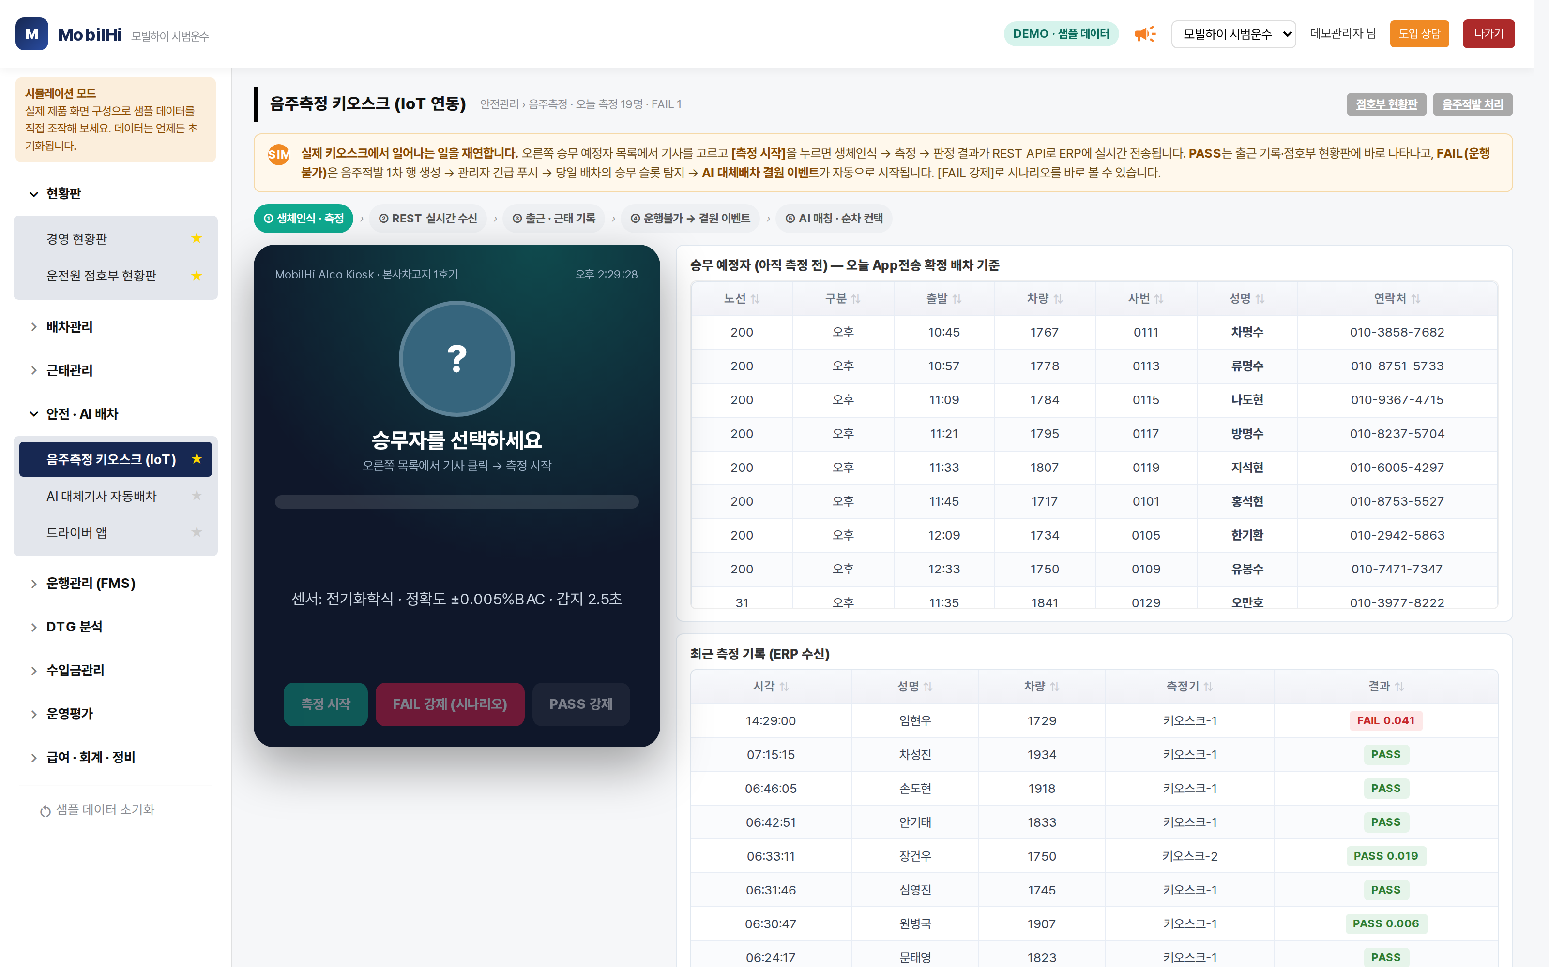
안전 · 음주측정 키오스크
출근 측정 결과가 ERP에 실시간 전송되고, 운행불가는 결원 이벤트로 이어집니다
모빌하이 › 안전 · AI 배차 › 음주측정 키오스크
1
생체인식 → 측정 → 판정
승무 예정자를 고르고 측정하면 판정 결과가 REST
API로 ERP에 실시간 전송됩니다.
2
PASS → 출근 · 현황판
PASS는 출근 기록과 점호부 현황판에 바로
반영됩니다.
3
FAIL → 결원 이벤트
운행불가는 음주적발 처리 · 관리자 긴급 푸시 ·
당일 배차 슬롯 탐지로 이어집니다.
최적화 포인트
ICT R&D · 전주 방식
키오스크 · 노트북 · 블루투스
3년 법정 보관
서울소프트 모빌하이 · 화면 속 인명·차량·금액은 데모용 데이터이며 일부 화면은 개인정보 보호를 위해 흐림 처리했습니다
MobilHi · 35
Notes:
안전 · 음주측정 키오스크
출근 측정 결과가 ERP에 실시간 전송되고, 운행불가는 결원 이벤트로 이어집니다

Slide 36
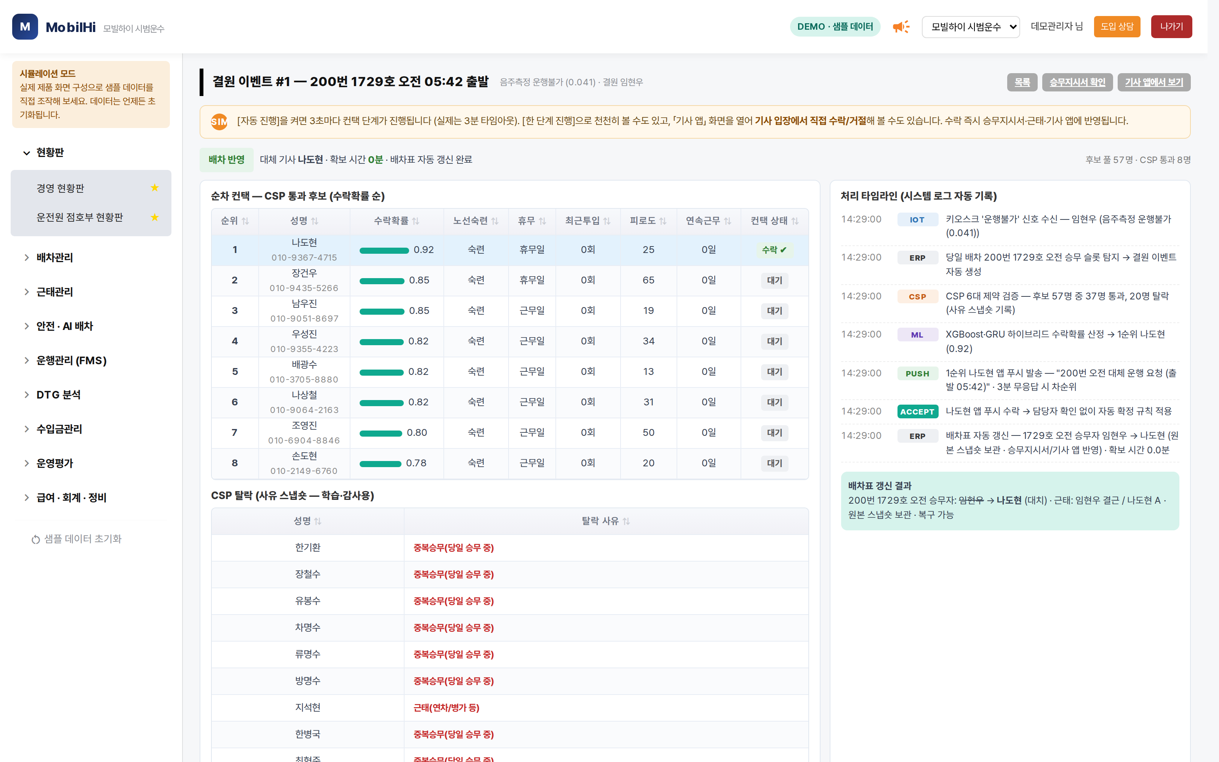
안전 · AI 대체기사 자동배차
결원 이벤트부터 순차 자동 컨택, 배차표 갱신까지 한 화면에서 재연됩니다
모빌하이 › 안전 · AI 배차 › AI 대체기사 자동배차
1
CSP 6대 제약 후보 선별
중복승무·근무유보·당일 적발·근태·휴게
8h·연속근무 6일로 후보를 걸러 점수화합니다.
2
순차 자동 컨택
1순위 푸시 → 3분 무응답 → 차순위 · 오토콜 ARS로
자동 진행됩니다.
3
수락 즉시 배차표 갱신
기사가 수락하면 당일 배차의 승무 슬롯이 즉시
갱신되고 이력이 남습니다.
최적화 포인트
2026 ICT R&D
3순위 내 적중률 77.7%
규칙 엔진 GUI
서울소프트 모빌하이 · 화면 속 인명·차량·금액은 데모용 데이터이며 일부 화면은 개인정보 보호를 위해 흐림 처리했습니다
MobilHi · 36
Notes:
안전 · AI 대체기사 자동배차
결원 이벤트부터 순차 자동 컨택, 배차표 갱신까지 한 화면에서 재연됩니다

Slide 37
05
운영평가
쌓인 데이터가 곧 평가 자료입니다 — 승무원 성과와 차량 자산을 매월 자동으로 평가하고 리포트로 냅니다
MobilHi · 37

Slide 38
운영평가 개요
평가를 위해 따로 만드는 자료가 없습니다
01
02
03
04
05
원천은 일상 업무
승무원 10개 영역
차량 S~D 등급
매월 자동 집계
배점은 설정으로
배차 · 근태 · 정비 · 유류출고
사고민원 · DTG 실적
안전운행 · 출근율 · 서비스 등
각 100점 자동 산출
잔존가치 · 정비비 · 연비
· 안전성 종합 평가
조회 월 선택만으로
즉시 리포트 · PDF
회사 정책에 맞춰
평가항목 · 가중치 조정
서울소프트 모빌하이 · 화면 속 인명·차량·금액은 데모용 데이터이며 일부 화면은 개인정보 보호를 위해 흐림 처리했습니다
MobilHi · 38

Slide 39
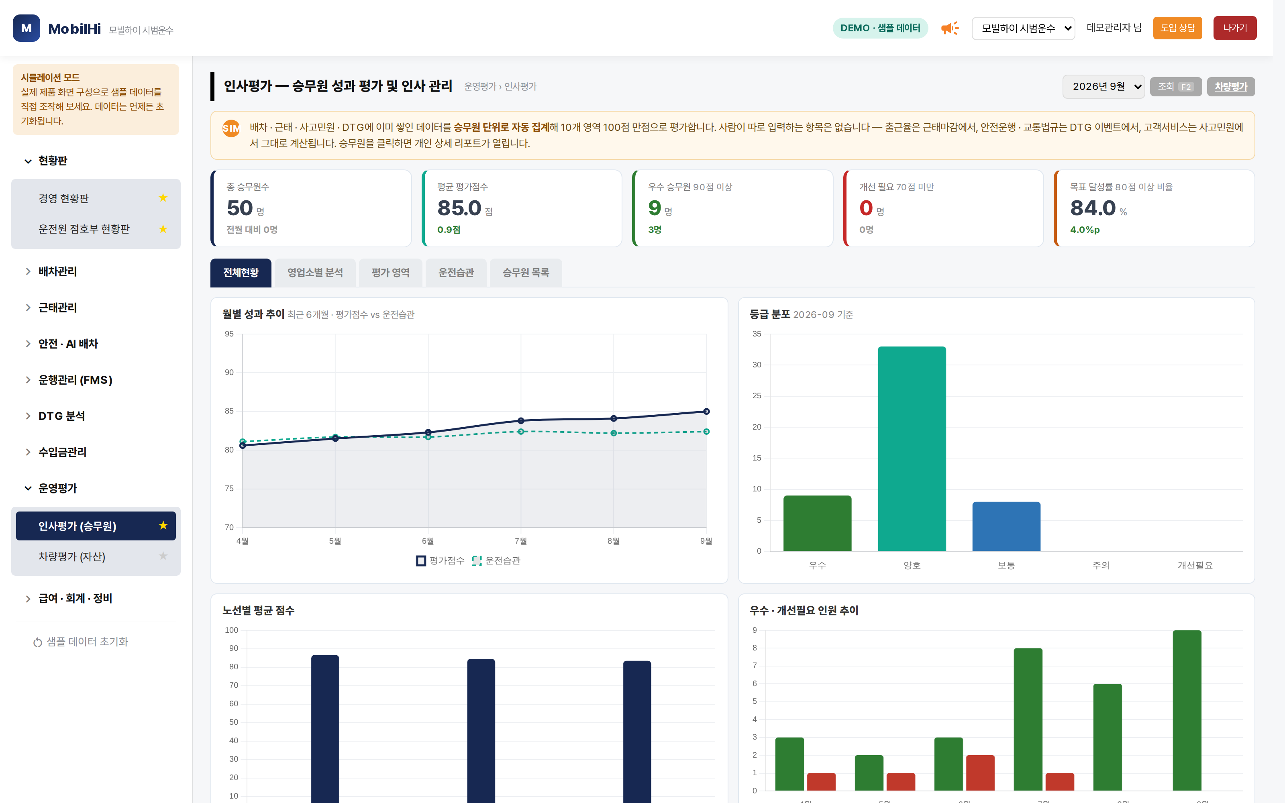
운영평가 · 인사평가
승무원 평가를 사람이 아니라 데이터가 매깁니다
모빌하이 › 운영평가 › 인사평가
1
10개 평가영역 자동 산출
안전운행 · 출근율 · 고객서비스 · 업무숙련도 ·
운행일지 · 차량관리를 각 100점으로.
2
5개 탭 · 6개월 추이
전체현황 · 영업소별 · 평가영역 · 운전습관 ·
승무원 목록을 한 화면에서 봅니다.
3
인센티브 · 교육 대상 분류
우수(90점 이상)와 개선 필요(70점 미만)를
매월 자동으로 가려냅니다.
최적화 포인트
입력 자료 0건
10개 영역 · 100점
월별 자동 집계
서울소프트 모빌하이 · 화면 속 인명·차량·금액은 데모용 데이터이며 일부 화면은 개인정보 보호를 위해 흐림 처리했습니다
MobilHi · 39

Slide 40
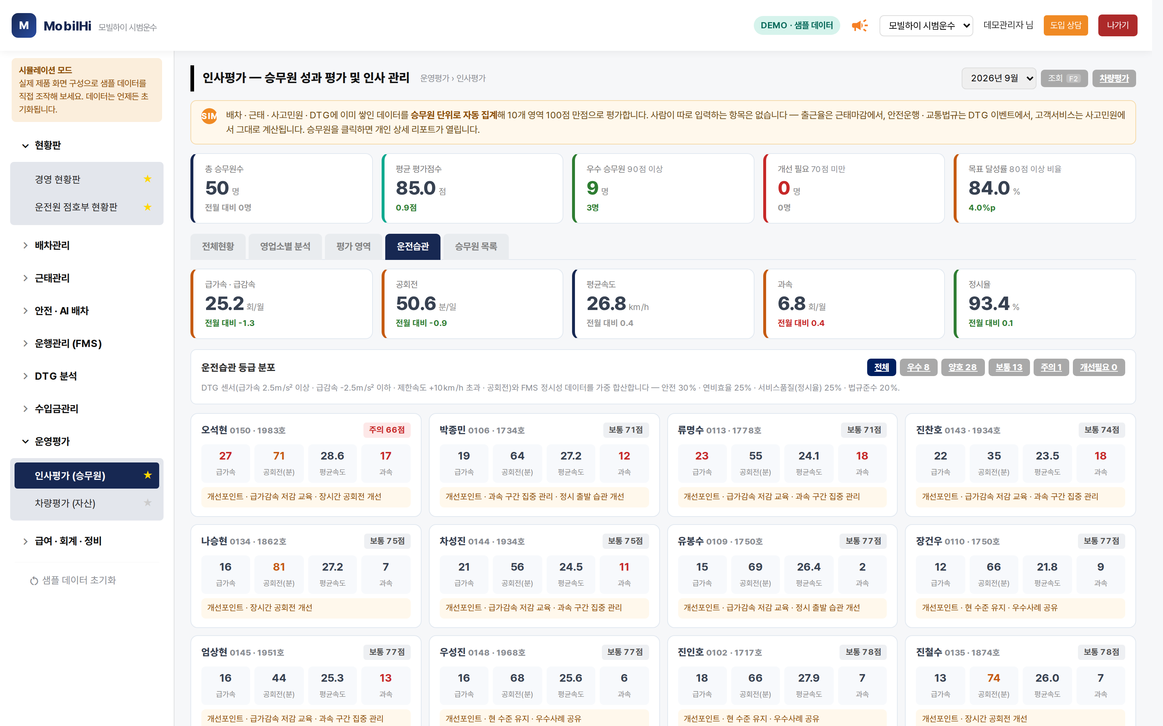
운영평가 · 운전습관 평가
DTG 센서값이 곧 개별 승무원의 개선 포인트가 됩니다
모빌하이 › 운영평가 › 인사평가 › 운전습관
1
조작할 수 없는 객관 지표
급가속 2.5m/s² 이상, 과속 제한속도 +10km/h
초과 등 DTG 원본 이벤트로 계산합니다.
2
가중 합산 100점
안전 30% · 연비효율 25% · 서비스품질 25% ·
법규준수 20% — 배점은 설정으로 조정.
3
승무원별 맞춤 개선포인트
취약 지표를 분석해 교육 대상과 개선 항목을
자동으로 제시합니다.
최적화 포인트
DTG 원본 기반
배점 설정 가능
교육 → 다음 달 반영
서울소프트 모빌하이 · 화면 속 인명·차량·금액은 데모용 데이터이며 일부 화면은 개인정보 보호를 위해 흐림 처리했습니다
MobilHi · 40

Slide 41
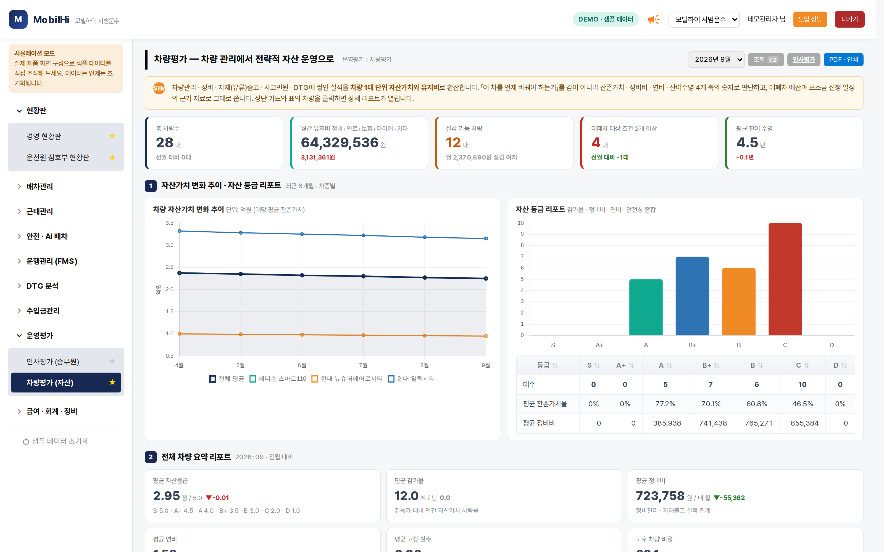
운영평가 · 차량평가
「이 차를 언제 바꿔야 하는가」를 감이 아니라 숫자로 답합니다
모빌하이 › 운영평가 › 차량평가
1
차량 1대 단위 S~D 자산등급
취득가 · 잔존가치 · 정비비 · 연비 · 고장 이력으로
등급과 잔여 수명을 산출합니다.
2
자산가치 추이 · 요약 리포트
차종별 6개월 추이와 평균 감가율 · 정비비 · 연비를
전월과 비교합니다.
3
경영 리스크 · 권장 조치
고비용 차량과 C · D 등급 비중을 짚고 조치 항목과
절감 여지를 금액으로 제시합니다.
최적화 포인트
정비 · 유류 자동 집계
차량자산평가 리포트
전월 대비 자동 비교
서울소프트 모빌하이 · 화면 속 인명·차량·금액은 데모용 데이터이며 일부 화면은 개인정보 보호를 위해 흐림 처리했습니다
MobilHi · 41

Slide 42
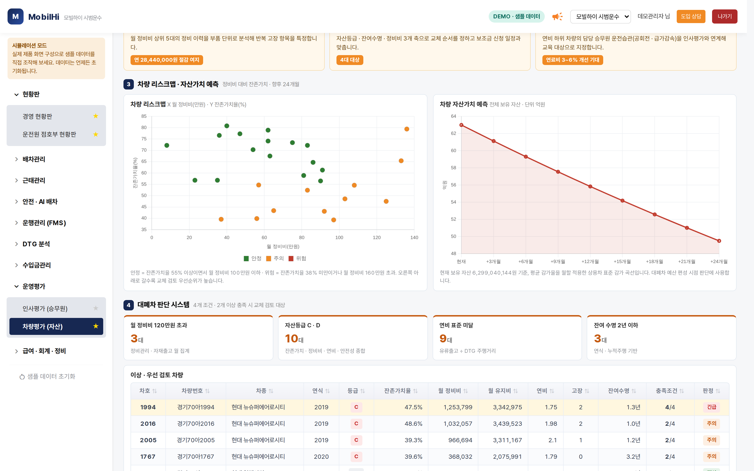
운영평가 · 대폐차 판단
리스크맵과 24개월 예측으로 교체 시점과 예산을 정합니다
모빌하이 › 운영평가 › 차량평가 › 대폐차 판단
1
차량 리스크맵
월 정비비 대비 잔존가치 분포로 교체 우선순위를
한 장에서 봅니다.
2
24개월 자산가치 예측
평균 감가율을 월할 적용해 보유 자산의 미래
가치를 그리고 예산 시점을 잡습니다.
3
대폐차 판단 4개 조건
정비비 · 자산등급 · 연비 · 잔여수명 중 2개 이상
충족 차량을 자동 선별합니다.
최적화 포인트
교체 우선순위 근거
보조금 신청 일정 연계
이상 차량 자동 선별
서울소프트 모빌하이 · 화면 속 인명·차량·금액은 데모용 데이터이며 일부 화면은 개인정보 보호를 위해 흐림 처리했습니다
MobilHi · 42

Slide 43
05
도입 · 가격
구독형은 초기 구축비가 없고, 계약 직후 운영에 들어갑니다
MobilHi · 43
Notes:
도입 · 가격

Slide 44

가격표 · 2026
초기 구축비 0원, 업종별 대당 월 정액입니다
부가 서비스
구독형 · SUBSCRIPTION
초기 구축비 없음
DTG 운행기록계 · 실시간 관제
13,000원 / 대 · 월
업종 · 과금 기준
월 구독료
통신형 DTG 단말기 무상 · 관제시스템 무상
시내버스 · 대당
10,000원/대
음주측정 관리 시스템
2,000원/대~ · 월
마을버스 · 대수 무관
250,000원/월
블루투스형 15~30만원/대 · 노트북형 320~390만원 · 키오스크 500만원
전세버스 · 대당
6,000원/대
B-count 정산시스템
별도 협의
택시 · 대당
4,000원/대
정산 서비스
전세버스·택시 월 최저
150,000원/월
구축형 (100대 이상 권장) — 초기 구축비 및 월 이용료는 규모·요구사항에 따라 별도
협의 (구독형은 초기 구축비 0원 · 계약 즉시 운영)
VAT 별도 · 전세버스(25대 미만)·택시(38대 미만) 월 최저 150,000원 · 배차·급여 커스텀 무상 · 클라우드 자동 업그레이드 · 온보딩 교육 무상
서울소프트 모빌하이 · 화면 속 인명·차량·금액은 데모용 데이터이며 일부 화면은 개인정보 보호를 위해 흐림 처리했습니다
MobilHi · 44
Notes:
가격표 · 2026
초기 구축비 0원, 업종별 대당 월 정액입니다

Slide 45
도입 절차
상담에서 운영까지 8단계 — 구독형은 계약 직후 바로 운영에 들어갑니다
상담 · 검토
킥오프 · 구축
①
초기 상담 · 요구사항 파악
⑤
킥오프 미팅 (현장 방문)
보유 대수 · 노선 · 기존 시스템 확인, 요금 안내
개발팀 동행, 운행데이터 · 노선 이관 착수
②
계약 관련 미팅 (필요 시)
⑥
시스템 구성
표준 패키지 외 협의 사항 검토
서버 셋업 · 배차/급여 커스텀 무상 · DTG 설치
견적 · 계약
운영 · 지원
③
견적서 제출
⑦
운영 전환
도입 범위 · 월 이용료 · 일정 명시
구독형은 계약 직후 즉시 운영, 이관은 병행
④
계약서 전달 · 확정
⑧
운영 지원
서명 반환으로 계약 확정
게시판 · 유선 · 이메일 · 원격 상시 지원
구독형: 계약 → 즉시 운영 진입 → 이관 · 커스텀 · 점검은 구독 이후 진행 → 월 이용료 청구
서울소프트 모빌하이 · 화면 속 인명·차량·금액은 데모용 데이터이며 일부 화면은 개인정보 보호를 위해 흐림 처리했습니다
MobilHi · 45
Notes:
도입 절차
상담에서 운영까지 8단계 — 구독형은 계약 직후 바로 운영에 들어갑니다

Slide 46



서비스 지원
도입 이후가 진짜 서비스입니다 - 별도 현장 교육 없이도 언제든 즉시 대응
실시간 1:1 대응
온보딩 교육 무상
자동 업그레이드
게시판 · 유선 · 이메일 · 원격
영업시간 내 상시 지원
운수사별 전담 담당자
운영 · 관리 · 사용법 3과정
온라인 화상 · 방문 대면
매뉴얼 · 가이드 제공
클라우드 자동 업그레이드
고객 의견 → 제품 반영
보안 패치 · 원격 장애 대응
고객 의견 취합 → 제품 반영 → 자동 업그레이드 — 구독 고객 모두가 같은 최신 버전을 씁니다.
서울소프트 모빌하이 · 화면 속 인명·차량·금액은 데모용 데이터이며 일부 화면은 개인정보 보호를 위해 흐림 처리했습니다
MobilHi · 46
Notes:
서비스 지원
도입 이후가 진짜 서비스입니다 — 별도 현장 교육 없이도 언제든 즉시 대응합니다

Slide 47


서울소프트
2008년 사업화, 모빌리티 ERP 1세대 기업
18년
2,000여 건
32명
3건
업력 · 2008.08 설립
구축 사례 · 2024.06 누적
인력 · IT/R&D 63%
특허 · AI 최적배차 등
시내버스 · 준공영제
보유 특허
화성도시공사 · 범일운수 · 성남시내버스 · 전주 시내버스 4개사 · 춘천시민버스 · 강진교통
인공지능 기반 최적배차 시스템 (10-2375710)
다채널 AVM 시스템 (10-2270316)
스마트 단말기 사고 감응·대응 시스템 (10-2294049)
공항 · 시외 · 마을
공항버스 (시외배차·하이패스·DTG·서울시 평가) · 서울특별시 마을버스운송사업조합
인증 · R&D
조달청 혁신제품 (2024.12~2027.12) · Inno-Biz · 기업부설연구소 · 2026 ICT 융합 R&D
(삼화버스공사·제천교통 시범)
※ 고객사명은 공개 범위 확인 후 웹에 게재합니다.
서울소프트 모빌하이 · 화면 속 인명·차량·금액은 데모용 데이터이며 일부 화면은 개인정보 보호를 위해 흐림 처리했습니다
MobilHi · 47
Notes:
서울소프트
2008년 사업화, 모빌리티 ERP 1세대 기업

Slide 48
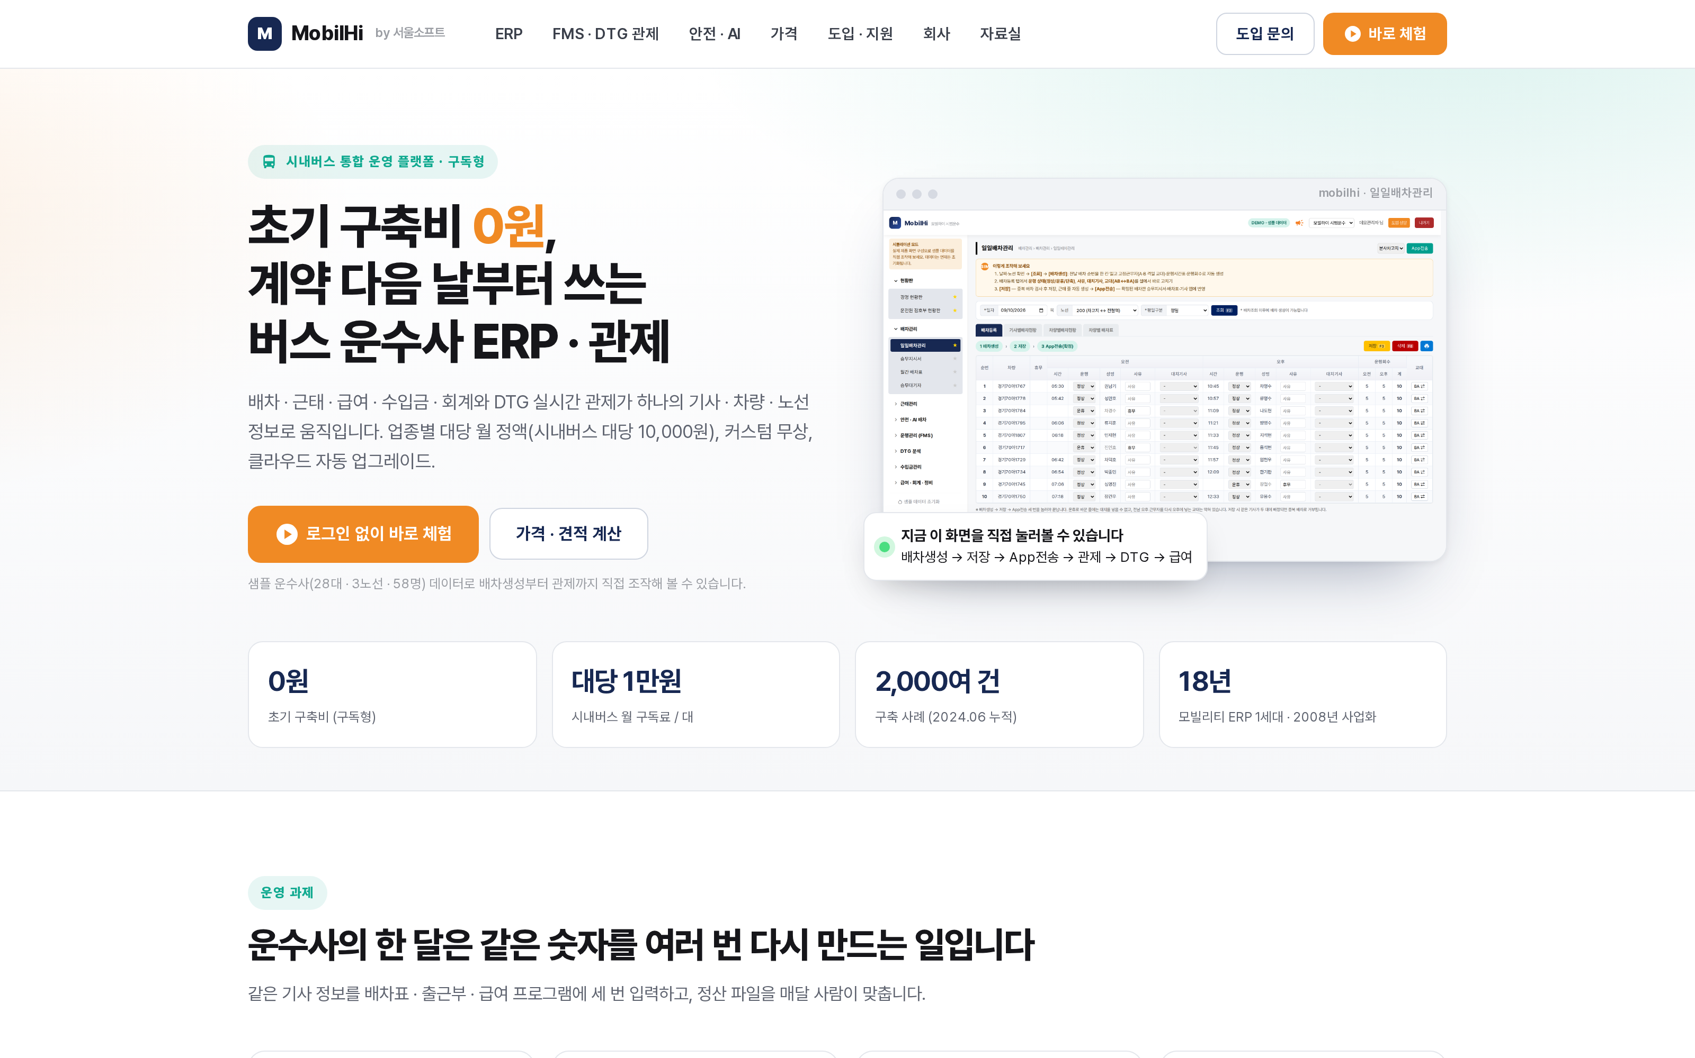
제품소개 · 웹 시뮬레이션
이 제안서의 모든 화면을 웹에서 로그인 없이 직접 조작해 보실 수 있습니다
mobilhi.seoulsoft.co.kr — 제품소개 · 바로 체험
로그인 없이 원클릭 체험
AI 검색 최적화 (구조화 데이터)
도입 문의 · 견적 계산기
서울소프트 모빌하이 · 화면 속 인명·차량·금액은 데모용 데이터이며 일부 화면은 개인정보 보호를 위해 흐림 처리했습니다
MobilHi · 48
1
실제 작동하는 데모
2
영업 현장에서 바로 공유
3
문의 → 견적 자동 연결
샘플 운수사(28대·3노선·58명) 데이터로
배차생성 → 근태 → 마감 → 급여 → 관제까지 직접
조작합니다.
링크 하나로 고객이 제품을 눌러보게 하고,
자료실에서 제안서·가격표를 내려받습니다.
대수만 넣으면 월 구독료가 계산되고, 그대로
도입 문의로 이어집니다.
Notes:
제품소개 · 웹 시뮬레이션
이 제안서의 모든 화면을 웹에서 로그인 없이 직접 조작해 보실 수 있습니다

Slide 49



문의
보유 대수와 노선만 알려 주시면 요금과 일정을 바로 안내합니다
STEP 1
STEP 2
STEP 3
도입 문의
견적 · 계약
즉시 운영
전화 · 이메일 · 홈페이지
보유 대수 · 노선 · 기존 시스템
가격표 기준 월 이용료 안내
계약서 서명으로 확정
계약 직후 계정 발급 · 운영
이관 · 커스텀은 병행
웹 시뮬레이션 — 제품소개 사이트에서 배차생성 → 근태 → 마감 → 급여 → 관제 화면을 데모 데이터로 직접 조작해 보실 수 있습니다
㈜서울소프트 · 대표이사 노병진
본사 충북 충주시 중앙로 80, 501호 · 서울사무소 서울 금천구 가산디지털1로 84, 810호
www.seoulsoft.co.kr · Tel. 02-6052-1193 · sales@seoulsoft.co.kr
서울소프트 모빌하이 · 화면 속 인명·차량·금액은 데모용 데이터이며 일부 화면은 개인정보 보호를 위해 흐림 처리했습니다
MobilHi · 49
Notes:
문의
보유 대수와 노선만 알려 주시면 요금과 일정을 바로 안내합니다

Slide 50
부록 · 기능 목록 1/3
배차 · 근태 · 인사 · 급여
배차관리
근태 · 연차
인사 · 급여
노선관리 · 정류장관리
운행계통 · 배차시간 · 운행회수
고정근무자 · 이력관리
일일배차 · 기사/차량별 현황
승무지시서 · 승무대기자
월배차관리 · 배차표
시외 배차 · 운행대수 · km수당
근태입력 · 근태관리(19종)
결행사유 · 예비차운행 · 근무유보
근태이체 · 결행이체 · 가동내역
일별 · 월 근태마감 · 근태집계
연차발생 · 연차마감 · 수당 대상자
임직원 근태코드 · 출근부
운행기록표 · 휴게시간 · 운행일지
인사정보 · 재직이력 · 인사기록카드
출퇴근 · 조건별 사원내역
4대보험 · 포상징계 · 휴직산재
연차및청원 · 증명서 · 사원별교육
운수직급여 · 임금표 · 상여 · 퇴직
조퇴수당 · 연차수당 · 소급 3종
관리직/정비직 급여 · 급여마감
서울소프트 모빌하이 · 화면 속 인명·차량·금액은 데모용 데이터이며 일부 화면은 개인정보 보호를 위해 흐림 처리했습니다
MobilHi · 50
Notes:
부록 · 기능 목록 1/3
배차 · 근태 · 인사 · 급여

Slide 51
부록 · 기능 목록 2/3
수입금 · 차량 · 안전 · 정비 · 자재 · 회계
수입금 · 하이패스 · 회계
차량 · 사고 · 안전
정비 · 자재
수입금 등록 · 조회 · 마감
교통카드 정산 · 하이패스 정산
일반전표 · 출납 · 현금출납장 · 지출증명
계정별/항목별/총계정원장
시산표 · 재무상태표 · 손익 · 원가명세서
부가세 · 자산 · 연말정산 · 회계마감
차량관리 · 폐차 · 노선별 보유
사고등록 · 사고통합관리 · 사고현황 분석
영상정보 처리 · 민원사고코드
음주측정 · 예방점검 · 민원/법규
안전교육 · 사고징계
운영평가 · 인사평가(10개 영역)
차량안전점검 · 정비현황 · 정비및점검
타이어이력 · 정비사관리
부품 입출고 · 자재일보
재고현황 · 부품비용 · 외상매입금
차량 유지비 · 출고단가 · 외주수리
부품연이월 · 불용부품
서울소프트 모빌하이 · 화면 속 인명·차량·금액은 데모용 데이터이며 일부 화면은 개인정보 보호를 위해 흐림 처리했습니다
MobilHi · 51
Notes:
부록 · 기능 목록 2/3
수입금 · 차량 · 안전 · 정비 · 자재 · 회계

Slide 52
부록 · 기능 목록 3/3
FMS · DTG · 앱 · 기초정보 · AI
FMS · DTG
드라이버 앱 · 기초정보
안전 IoT · AI
실시간 위치 · 속도 · 운행시간
배차간격 오차 · 경보 · 푸시
차고지 출고/입고 · GPS 궤적
DTG 대시보드 · 일별 상세
위험운전 판정 · 위반현황 · 재판정
배차일보 대사 · GPS 품질
eTAS 신고 · 차량 센서 · 원가 분석
배차 확인 · 알림 · 출퇴근 · 근태
운행일지 · 연차 신청 · 급여명세
공지 · 대체배차 수락/거절
사업장 · 부서 · 영업소 · 거래처
공휴일 · 정류장 · 시설 · 식단
권한 · 변경 이력 · 데모모드
음주측정 키오스크 · 노트북 · BT
측정 결과 ERP 기록 · 3년 보관
결원 이벤트 · CSP 제약 검증
AI 순위 · 순차 컨택 (푸시 · 오토콜)
운수사별 규칙 엔진 · GUI
로컬 LLM · 실시간 KPI 모니터
배차표 자동 갱신 · 스냅숏 복구
서울소프트 모빌하이 · 화면 속 인명·차량·금액은 데모용 데이터이며 일부 화면은 개인정보 보호를 위해 흐림 처리했습니다
MobilHi · 52
Notes:
부록 · 기능 목록 3/3
FMS · DTG · 앱 · 기초정보 · AI

